Slide 1
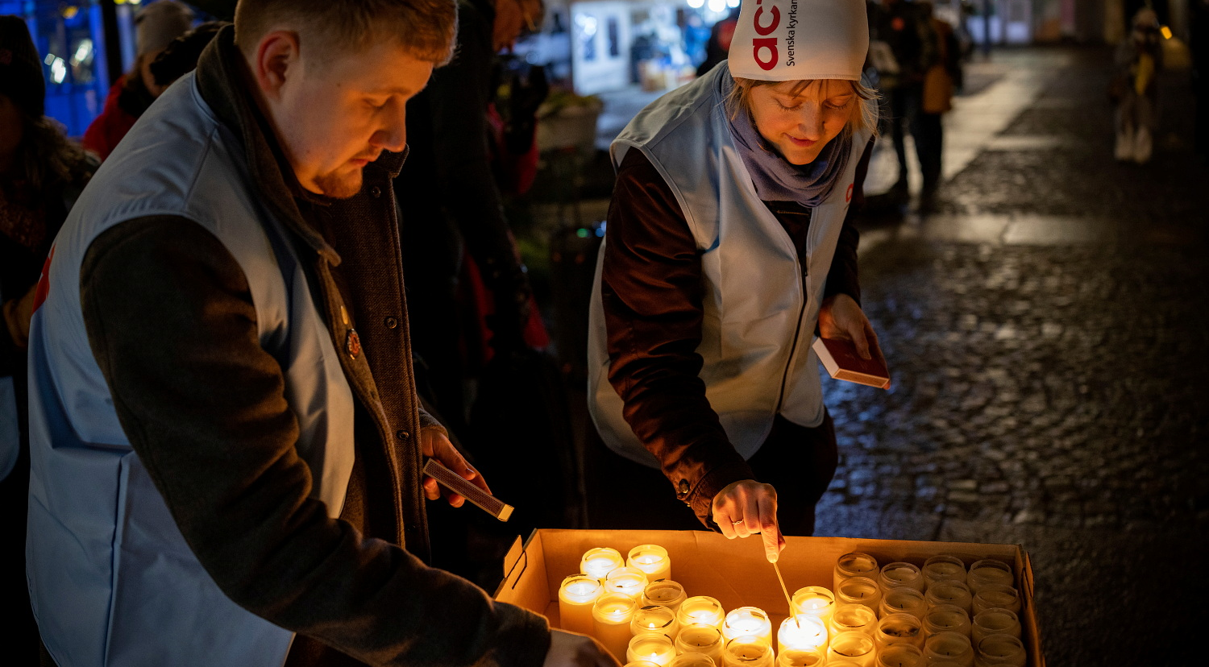
Presentation för dig som vill hjälpa till med Julinsamlingen
Notes:
Det här är en presentation av Julinsamlingen 2026. I anteckningsfältet finns info samt länkar att kopiera in i din webbläsare.

Slide 2
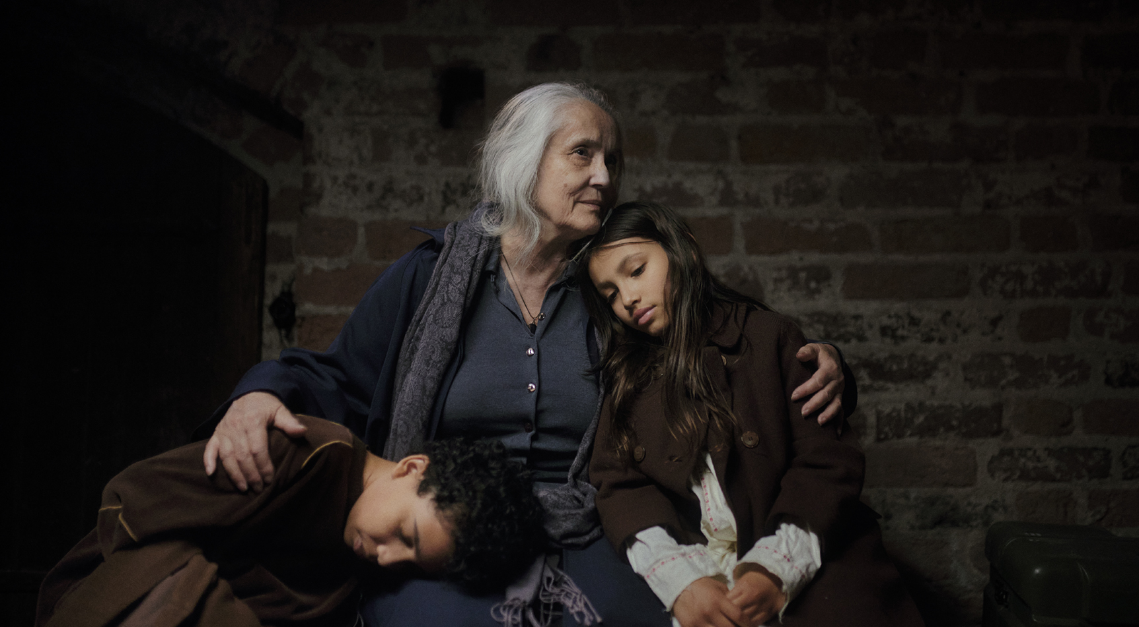
Sprid ljus i mörkret
Notes:
Julinsamlingen pågår årligen mellan första advent och annandag jul. Kampanjen 2026 är det tredje året med samma budskap i Julinsamlingen: Sprid ljus i mörkret.

Slide 3
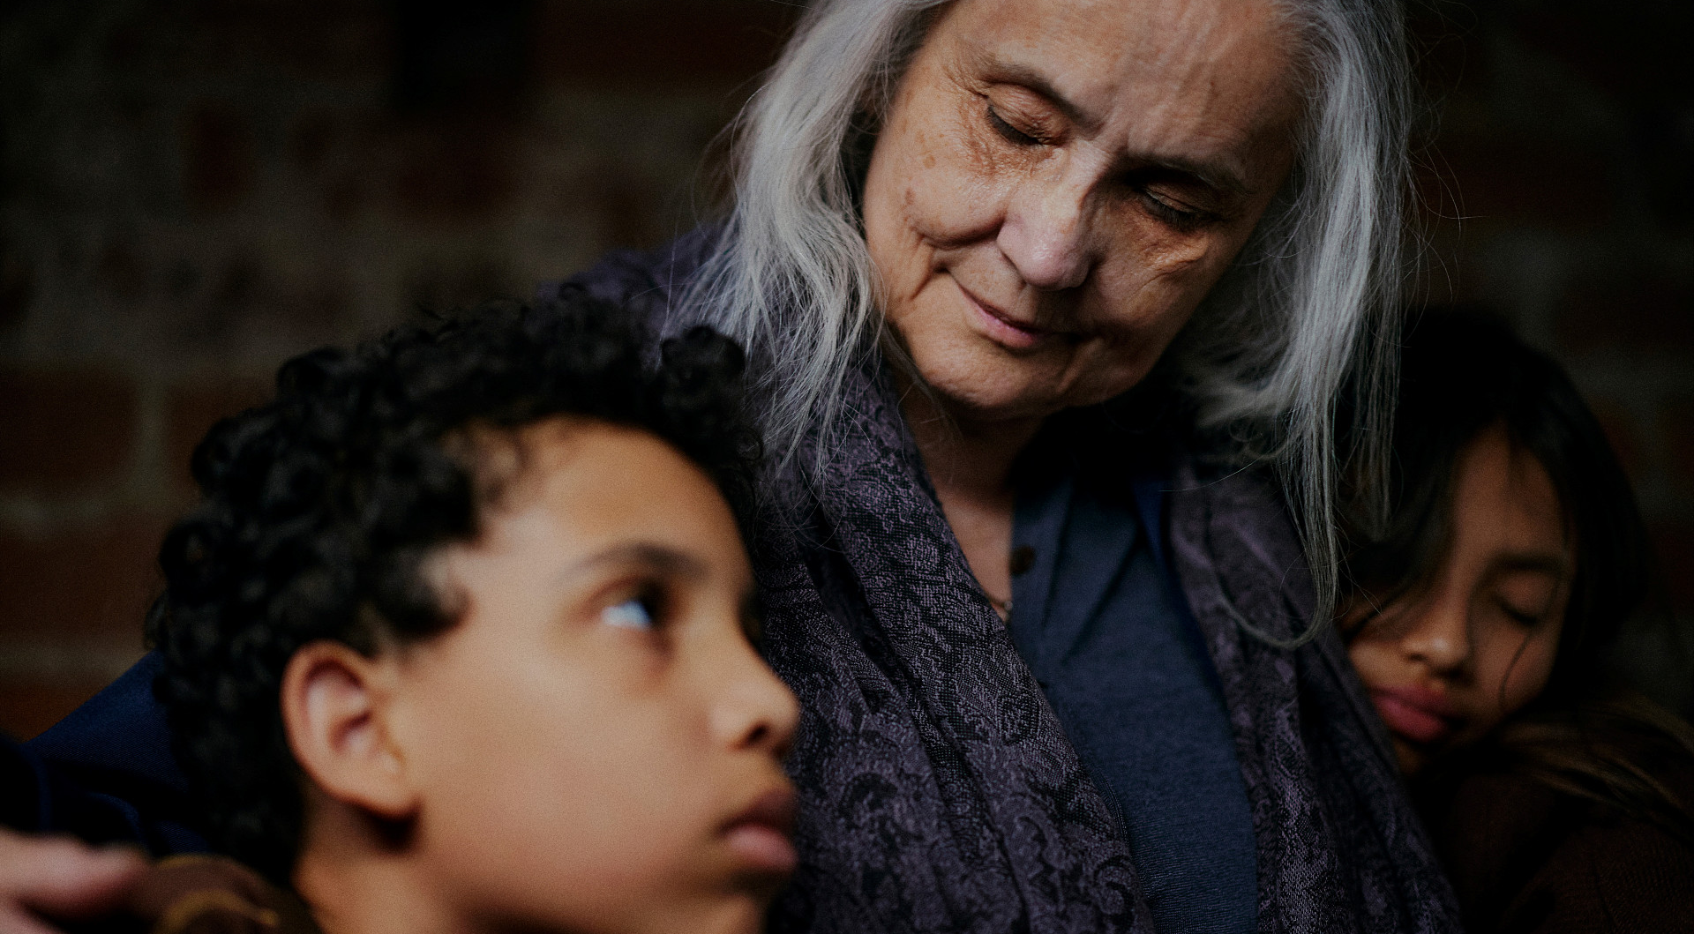
I natt vaknar miljontals människor
till ljudet av krig och konflikt.
Notes:
Att vakna upp i krigets verklighet är alltför vanligt. Läs gärna Julinsamlingens korta text kopplat till kampanjbilden. Denna text kan förslagsvis användas som artikel i församlingsblad och tidningar. Länk: Ljuset lyser i mörkret - Act Svenska kyrkan

Slide 4
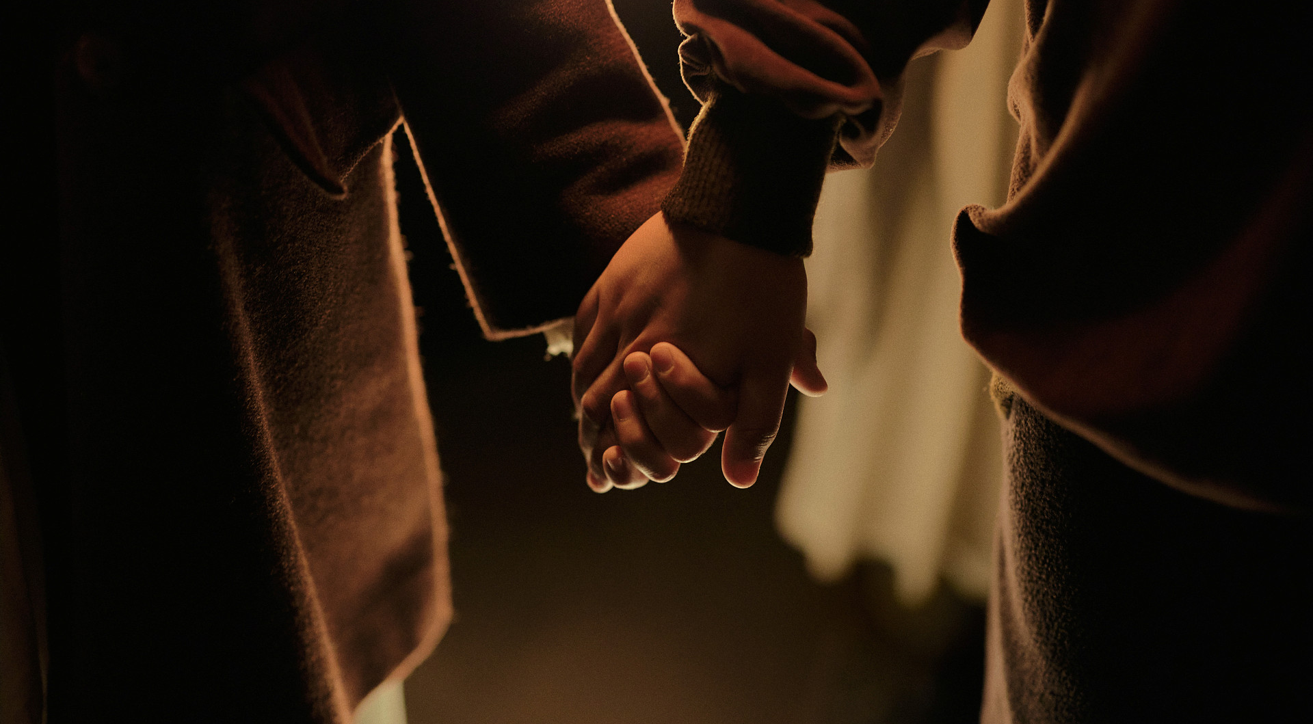
200
200
Just nu pågår nära
200 väpnade konflikter
i världen.
Notes:
Siffran ”nära 200 väpnade konflikter” (195 när data laddades ner hösten 2026) innefattar alla typer av pågående väpnade konflikter världen över. Ett 60-tal av dessa väpnade konflikter involverar stater, drygt 70 av konflikterna är mellan två väpnade grupper, som inte tillhör statliga arméer, och övriga konflikter är så kallade ensidiga konflikter, där väpnade grupper utsätter befolkningen för våld utan en tydlig motpart.
Uppsala universitets Departement for Peace and Conflict Research (UCDP) är det institut som samlar in data om olika typer av konflikter världen över. Källa: UCDP - Uppsala Conflict Data Program (uu.se). (Det vanligaste sättet att mäta väpnade konflikter i världen är att räkna konflikter där stater är inblandade. Därför är siffror omkring 60 det som oftast nämns i dessa sammanhang. Act Svenska kyrkans arbete riktar sig till människor som drabbas av fler konflikter än enbart de statliga.)

Slide 5
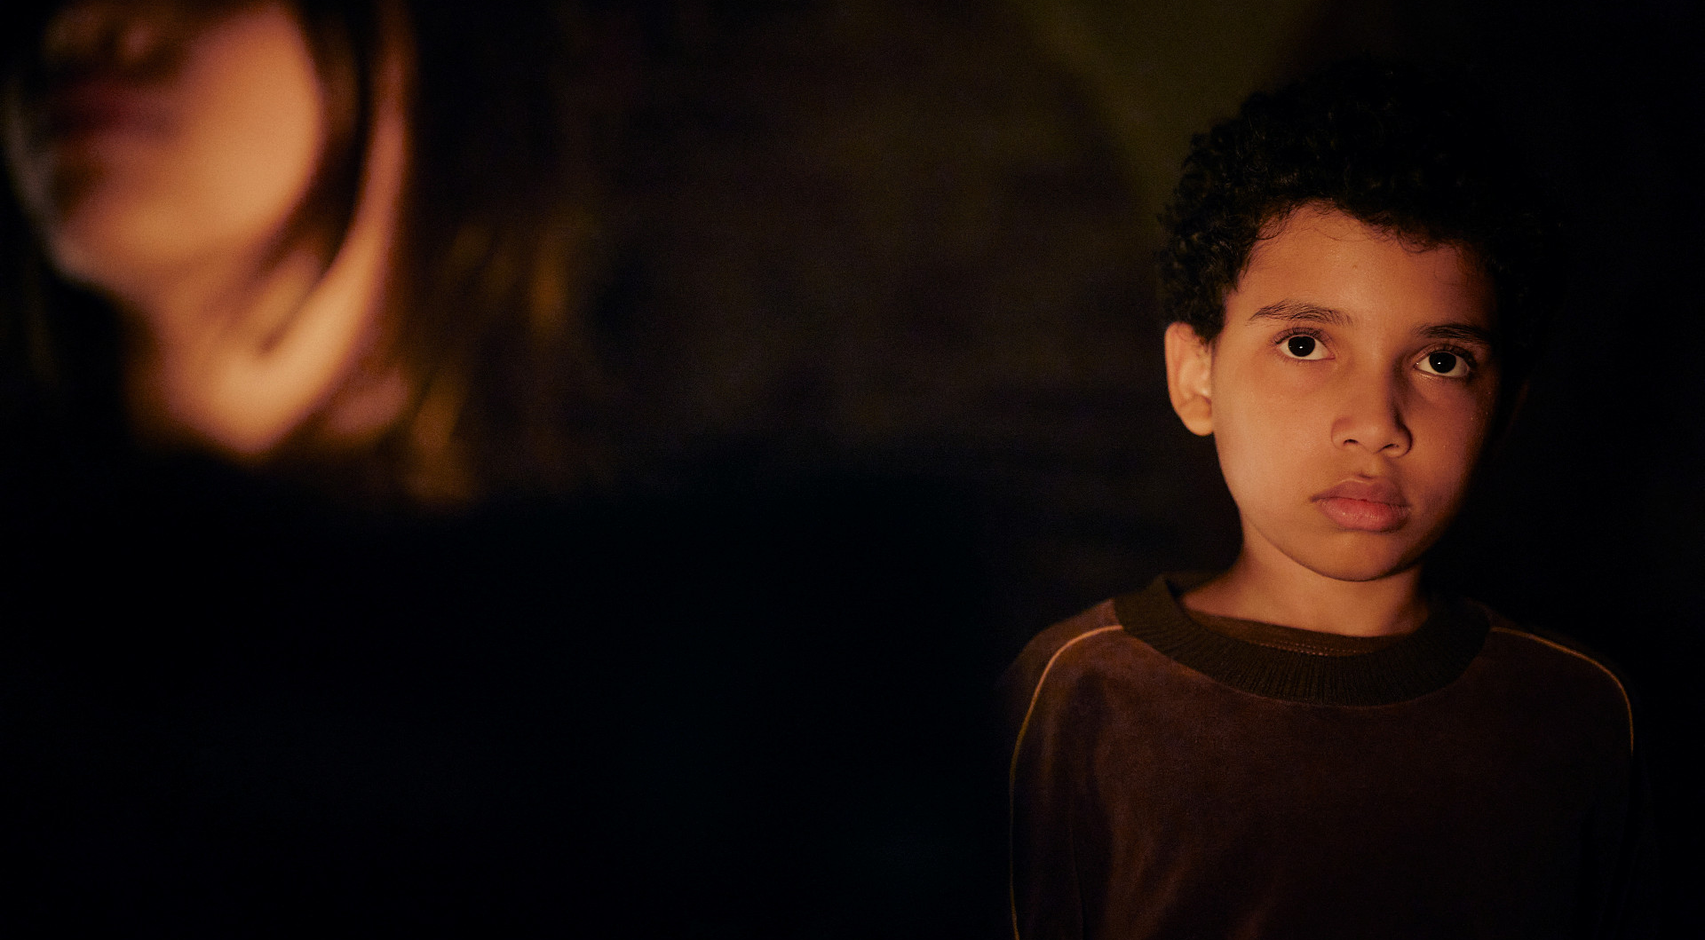

En fjärdedel av jordens
befolkning lever i konflikt-
drabbade områden.
Notes:
Siffran 1 av 4 återkommer i flera pressmeddelanden och tal från FN. Källa: UN. Jan, 2023. With Highest Number of Violent Conflicts Since Second World War, United Nations Must Rethink Efforts to Achieve, Sustain Peace, Speakers Tell Security Council | Meetings Coverage and Press Releases

Slide 6
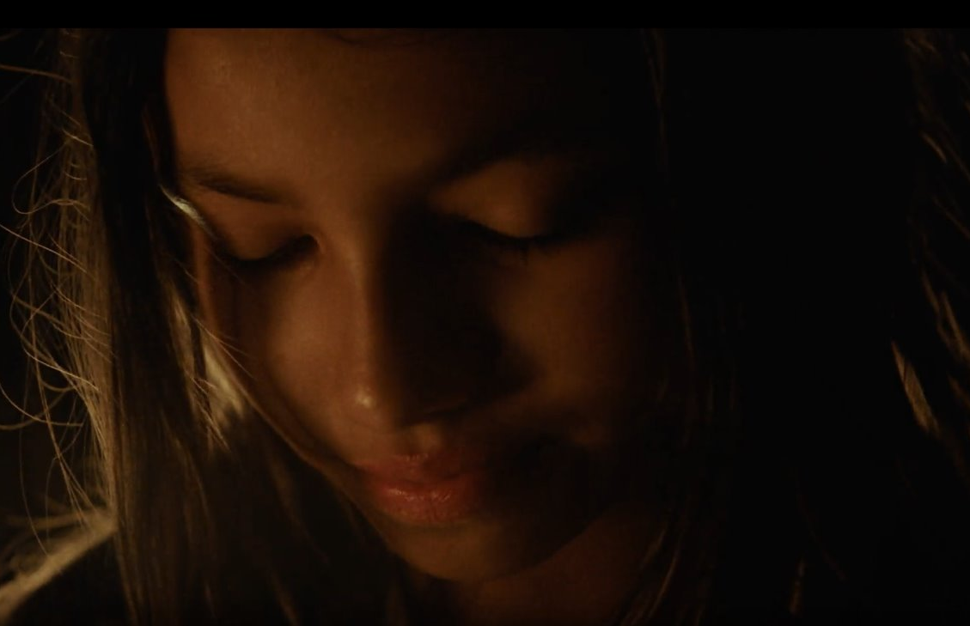
Kampanjfilm
Under december visas en kort film på tv och sociala medier för att uppmärksamma Act Svenska kyrkans arbete för fred.
Filmen finns i olika format för egen användning: Julinsamlingen 2024 - Sprid ljus i mörkret (vimeo.com)
Notes:
I Julinsamlingens kampanjfilm får vi se barn som befinner sig i en krigsdrabbad miljö och söker sig till ett skyddsrum tillsammans med vuxna. Filmen finns i flera olika format som går att ladda ner från Vimeo för att använda exempelvis på församlingens storbildsskärmar eller i sociala medier.

Slide 7
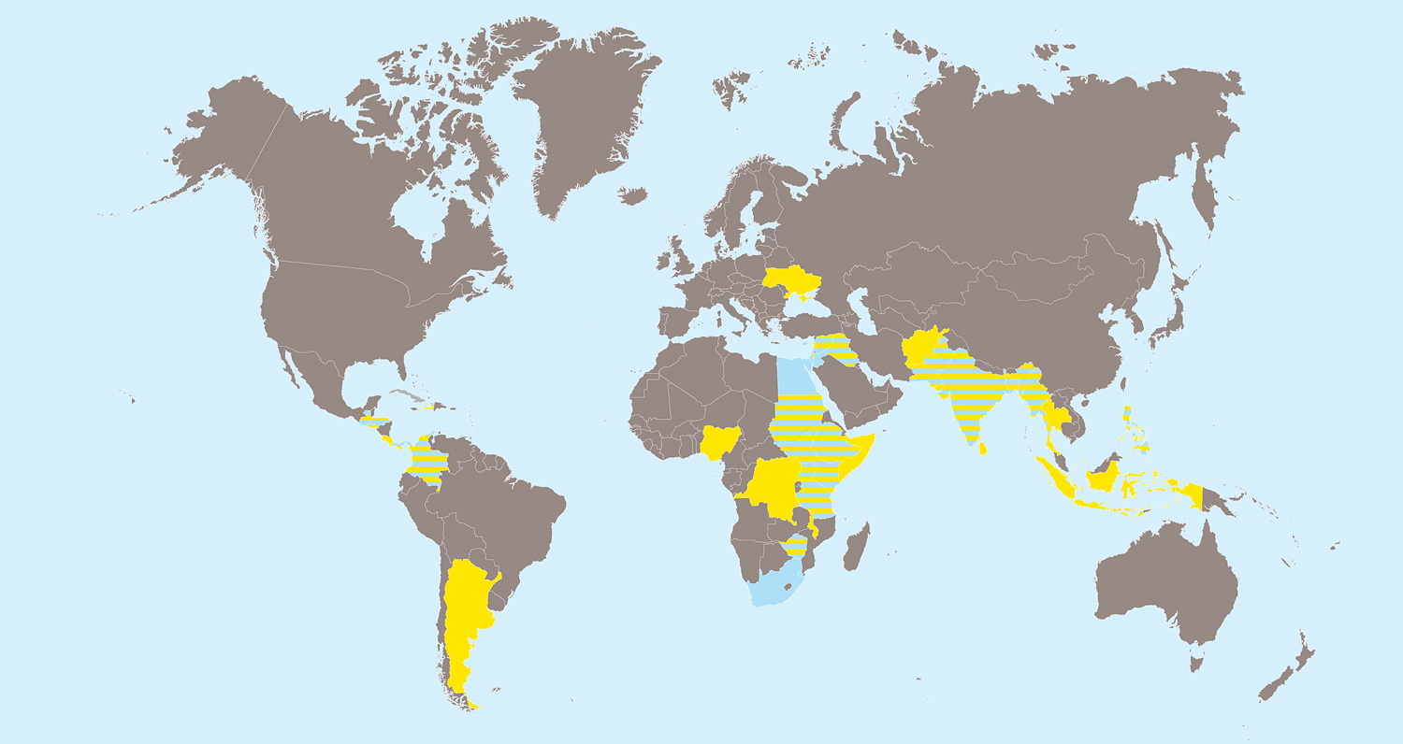
Act Svenska kyrkan arbetar i flera av världens mest utsatta områden.
Blå = långsiktigt utvecklingsarbete 2025
Gul = katastrofinsatser 2025
Notes:
Denna karta är från senaste årsberättelsen, 2025. Ungefär samma insatser pågår också under 2026, med några tillkommande/avslutade katastrofinsatser. Ny statistik för 2026 tas ut i slutet av året.
För Julinsamlingen har fem projekt valts ut att berätta om mer ingående, se kommande bilder. Verksamhetsexemplen finns också i Julinsamlingens folder och kampanjtidning.

Slide 8
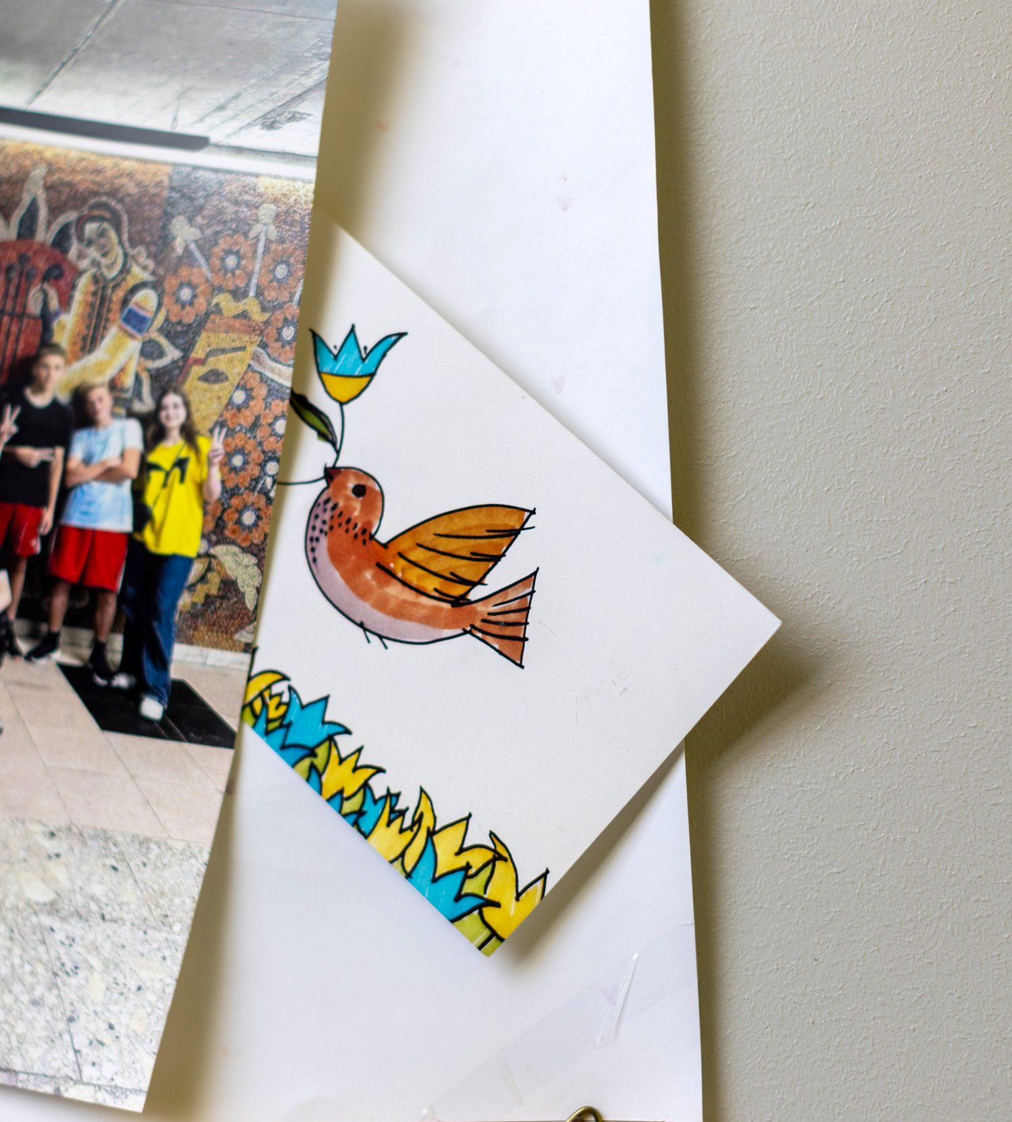
Ukraina
Kriget i Ukraina har tvingat många människor att lämna landet, men de flesta är kvar.
Act Svenska kyrkan har genom åren stöttat hundratals mikroprojekt över hela Ukraina, exempelvis mottagningscenter där människor får tillgång till samlingsplatser och stödgrupper.
Notes:
Läs mer om Ukraina: Kriget i Ukraina - Skänk pengar och rädda liv!

Slide 9
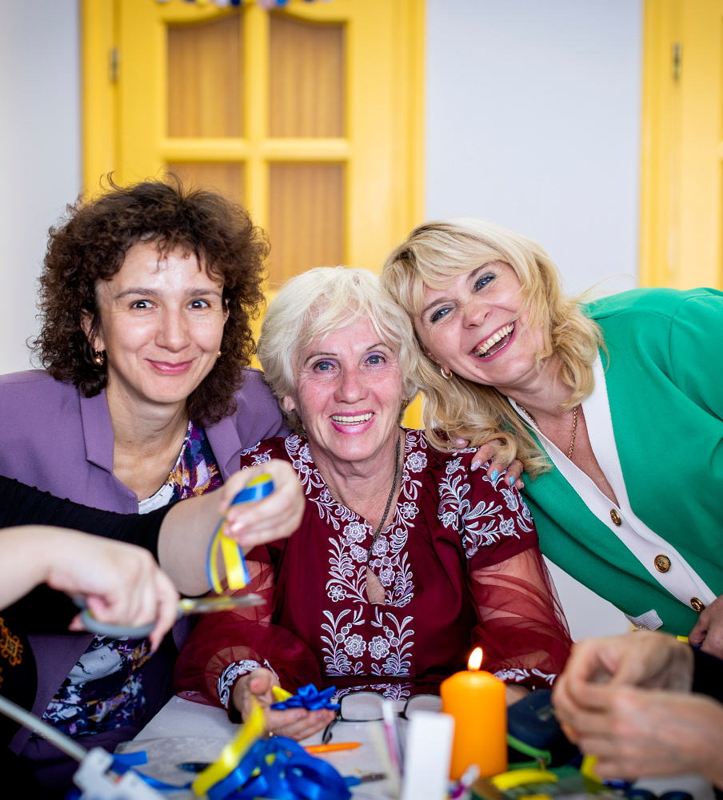
Så gör din gåva skillnad i Ukraina
80 kronor räcker till att en person i Ukraina kan träffa en stödgrupp.
I grupperna samlas vanligtvis 12–15 personer i liknande situationer, för att stötta varandra och bearbeta upplevelser från kriget.
Notes:
På bilden: Katyana (i mitten) har flytt från sitt hem och deltar i en av de gruppverksamheter som Act Svenska kyrkan bidrar till i Ukraina. Läs alla Julinsamlingens berättelser, du hittar dem på Act Svenska kyrkans blogg eller samlade som länkar från Julinsamlingens webbsida: Julinsamlingen - Julkampanj från Act Svenska kyrkan

Slide 10
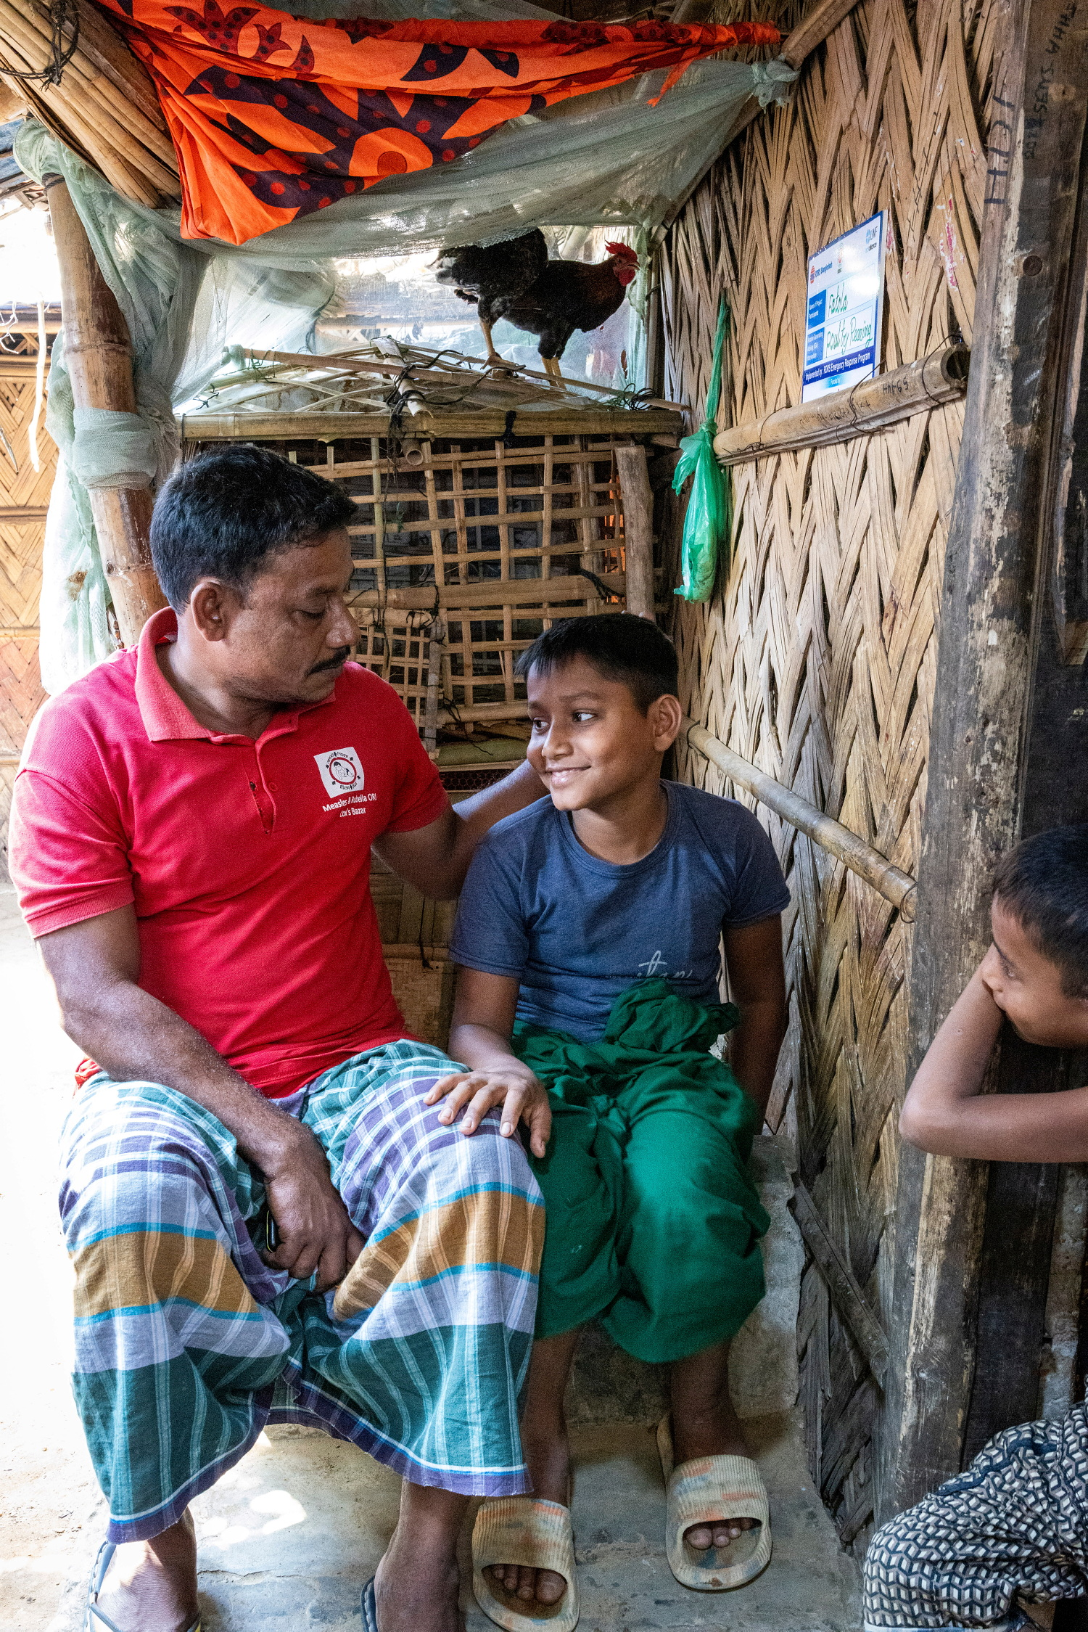
Myanmar och Bangladesh
Över en miljon rohingyer har tvingats fly från Myanmar och bor nu i flyktingläger i Bangladesh.
Act Svenska kyrkan bidrar till psykosociala aktiviteter så som grupper för överlevare av våld, ungdomsgård med trygga fritidsaktiviteter och sysselsättning för familjer, exempelvis hönsuppfödning.
Notes:
På bilden: Pappa Hashim och hans son Easin är några av dem som fått utbildning och material för att bedriva hönsuppfödning i flyktinglägret Cox´s Bazar. Läs alla Julinsamlingens berättelser, du hittar dem på Act Svenska kyrkans blogg eller samlade som länkar från Julinsamlingens webbsida: Julinsamlingen - Julkampanj från Act Svenska kyrkan.

Slide 11
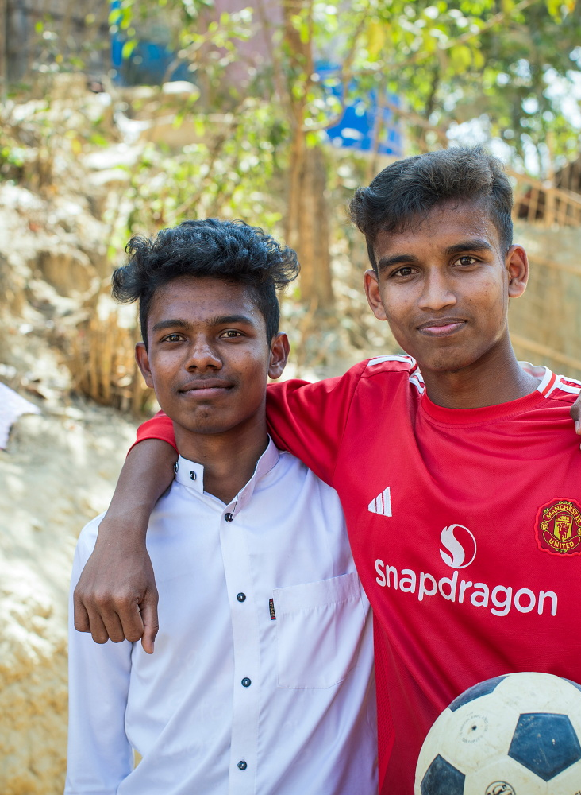
Så gör din gåva skillnad i Bangladesh
150 kronor räcker till två dagars vidareutbildning för en volontär i flyktinglägret Cox’s Bazar.
Genom lek, spel, samtal och kurser erbjuder volontärerna ungdomarna i lägret en meningsfull fritid och hopp för framtiden.
Notes:
Direktlänk till berättelse om verksamhet för ungdomar I flyktinglägret Cox´s Bazar: Att växa upp bakom stängslen – ungas liv i världens största flyktingläger | Svenska kyrkan blogg

Slide 12
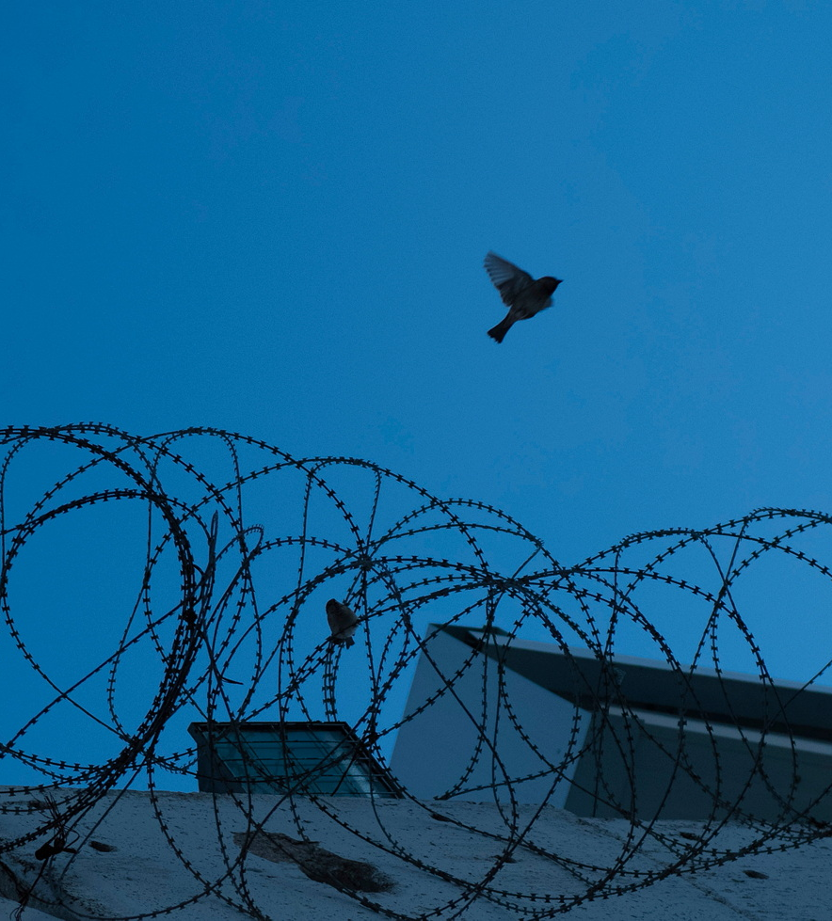
Israel och Palestina
Kriget i Israel och Palestina innebär stora utmaningar för barn som växer upp i regionen. Skolsystemet är segregerat och elever från judiska och arabiska skolor saknar naturliga mötesplatser, vilket riskerar att förstärka konflikter.
Act Svenska kyrkan stödjer både israeliska och palestinska organisationer som arbetar för rättvis fred och försoning.
Notes:
Läs mer om Svenska kyrkans arbete i Israel och Palestina. Länk: Israel och Palestina - Svenska kyrkan

Slide 13
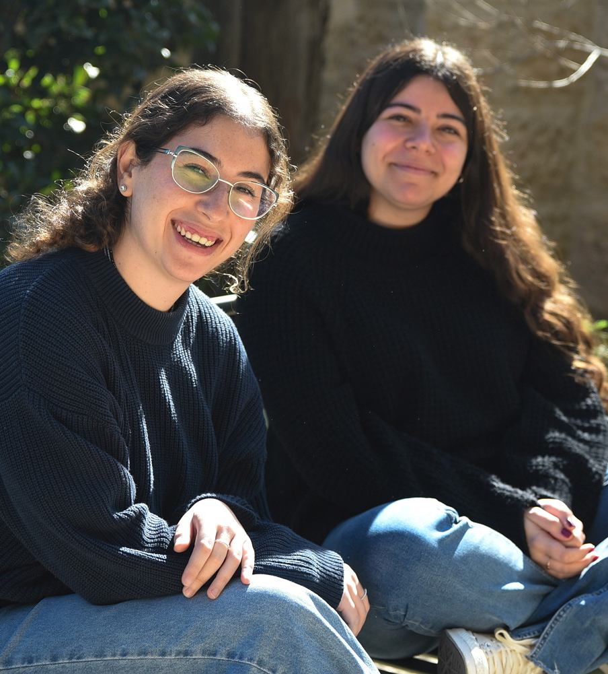
Så gör din gåva skillnad i Israel
255 kronor möjliggör att en skolelev i Israel kan delta i en träff inom ett fredsbyggande utbytesprogram.
Inom programmet får judiska, muslimska och kristna ungdomar lära sig mer om sina egna och varandras traditioner, tro och liv. Det ger bättre förutsättningar för fredliga relationer i framtiden.
Notes:
På bilden: Gal och Tamar är två av deltagarna i Rossing Centers verksamhet med ungdomsutbyten.
Läs gärna mer om arbetet med ungdomsutbyten och andra viktiga insatser för fred i Palestina och Israel på Act Svenska kyrkans blogg: Hopp i mörkret – fredsarbete för unga i Israel och Palestina - Act Svenska kyrkan | Svenska kyrkan blogg

Slide 14
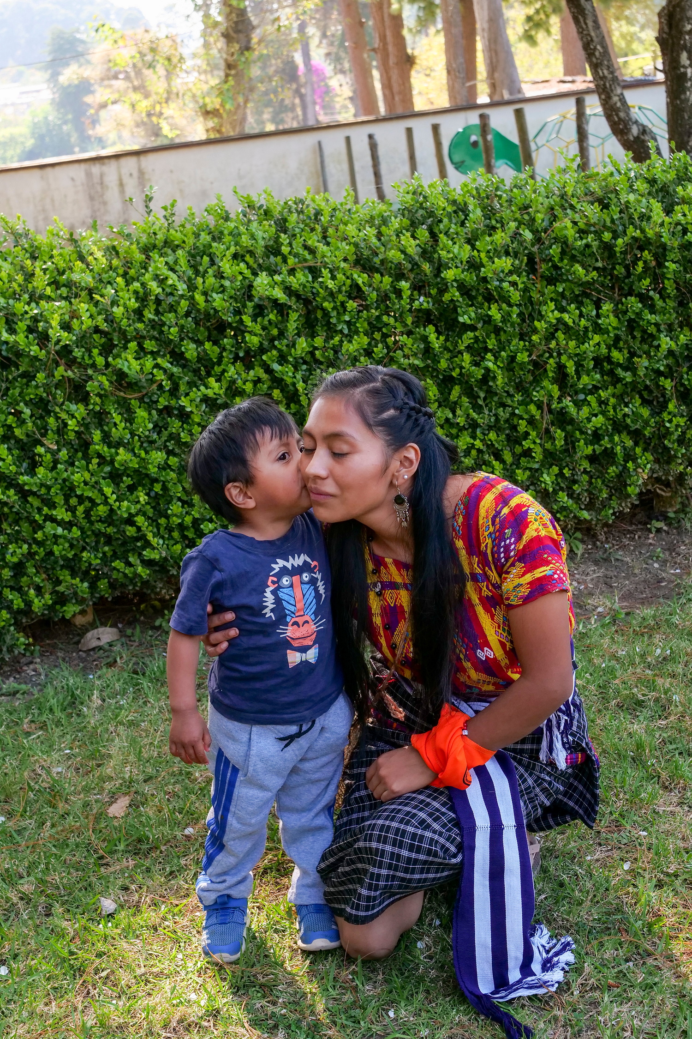
Guatemala
I många delar av Guatemala är gängkriminalitet, människohandel och våld mot kvinnor och ursprungsbefolkningar vanligt.
Genom våldsförebyggande kurser, traumabearbetning och juridiskt stöd står människor upp för sina rättigheter och förändrar sina samhällen inifrån, steg för steg.
Notes:
Läs mer om Act Svenska kyrkans fredsarbete i Centralamerika på vår webbsida. Länk: Kampen mot machokulturen i Centralamerika (svenskakyrkan.se)

Slide 15
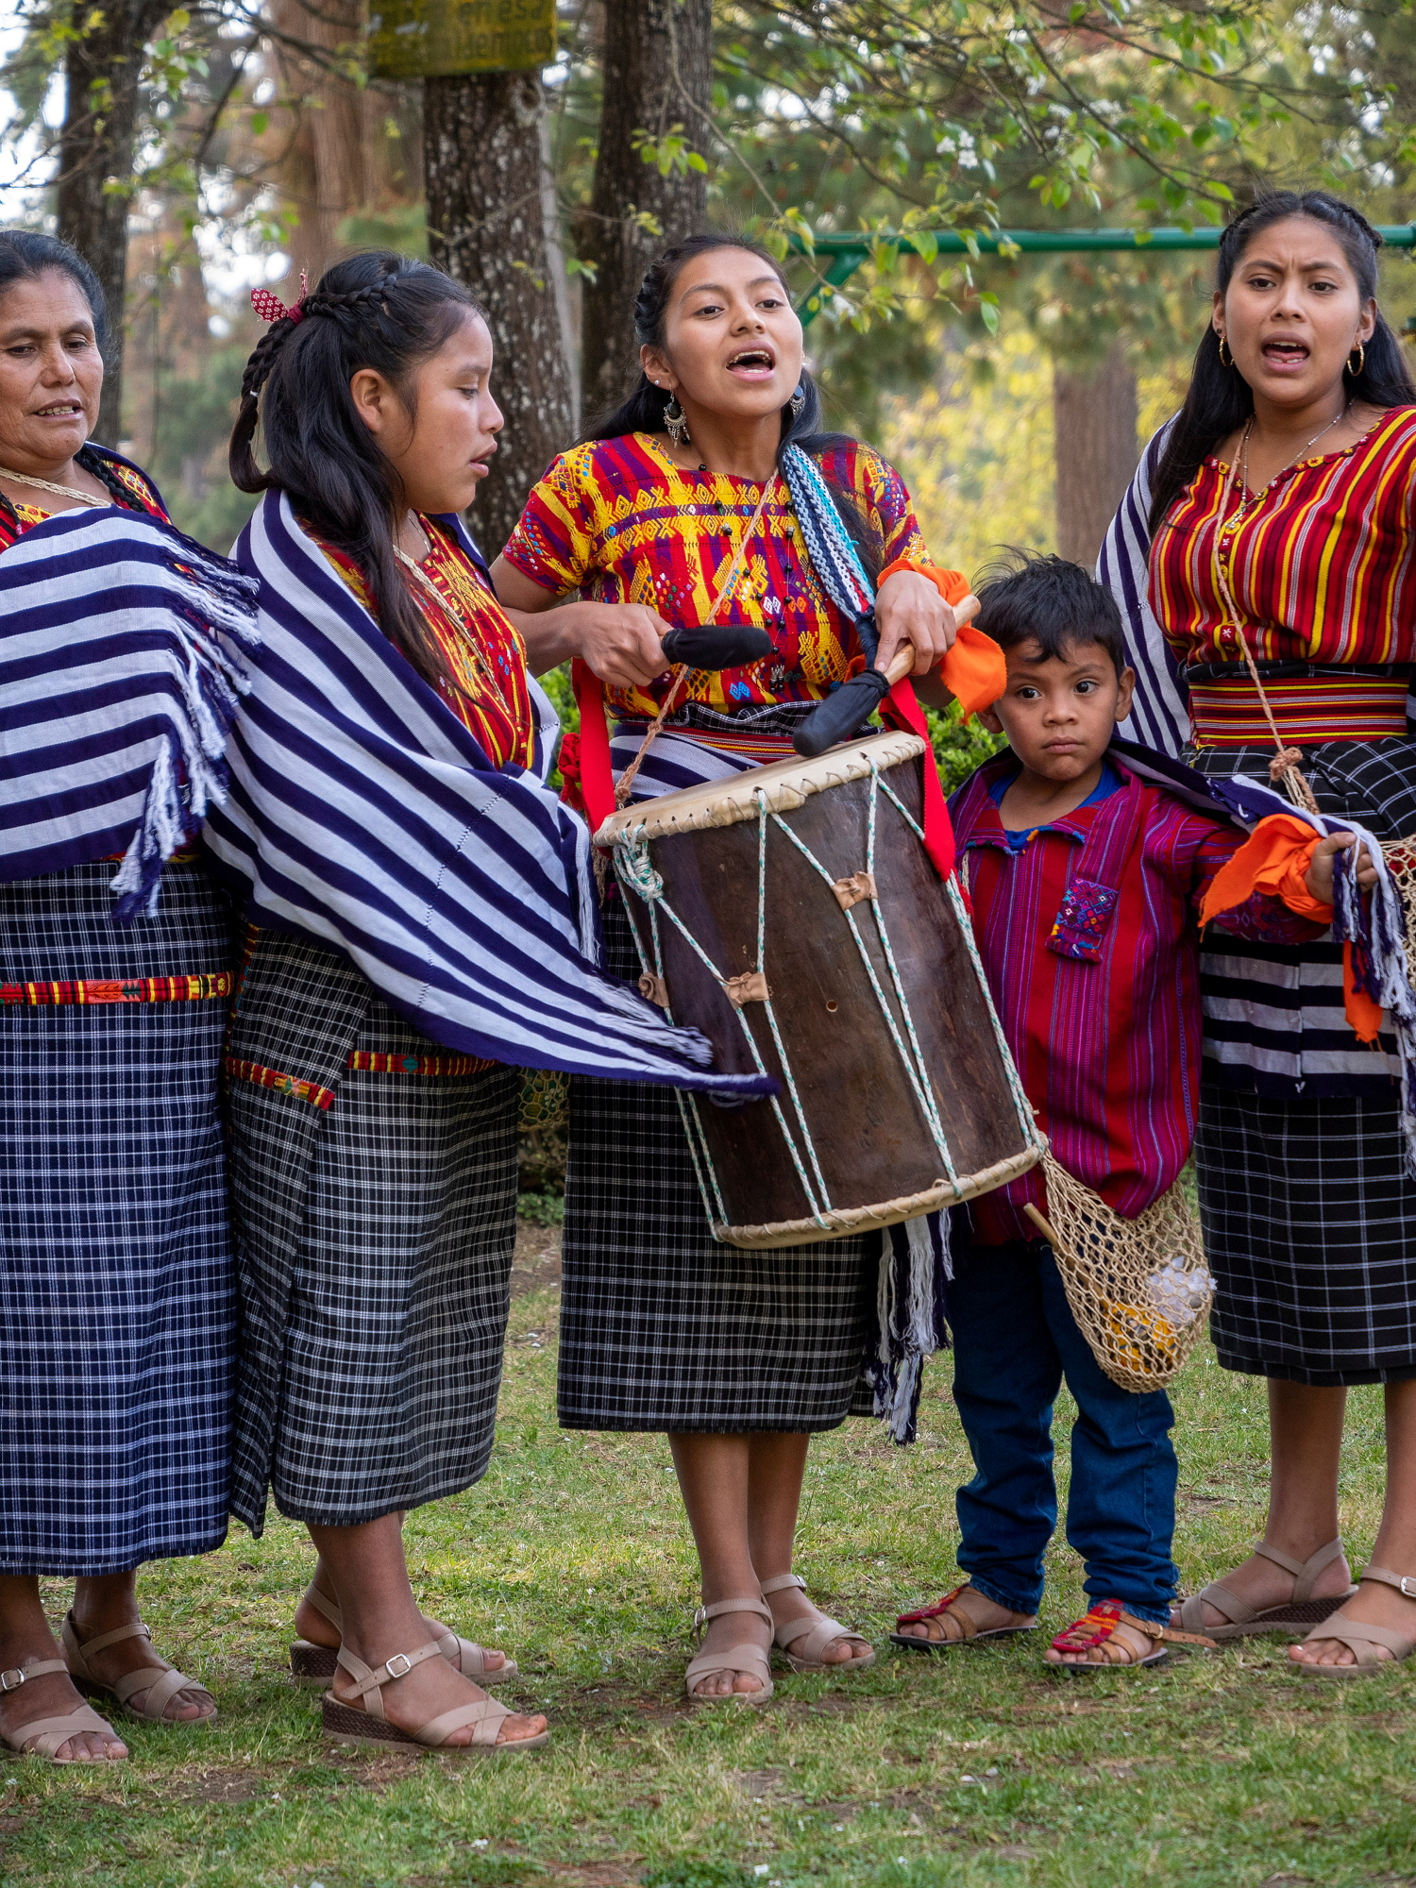
Så gör din gåva skillnad i Guatemala
335 kronor möjliggör att en mayakvinna i Guatemala kan delta i en dramalektion för att bearbeta upplevelser av våld och lära sig att uttrycka sina rättigheter.
Genom teaterföreställningar påverkar kvinnorna sitt samhälle, så att ursprungsfolk ska kunna leva utan diskriminering och våld.
Notes:
På bilden: Rosa Maria (med trumman) deltar i dramagruppen som Act Svenska kyrkan stöttar i Guatemala. Läs alla Julinsamlingens berättelser, du hittar dem på Act Svenska kyrkans blogg eller samlade som länkar från Julinsamlingens webbsida: Julinsamlingen - Julkampanj från Act Svenska kyrkan

Slide 16
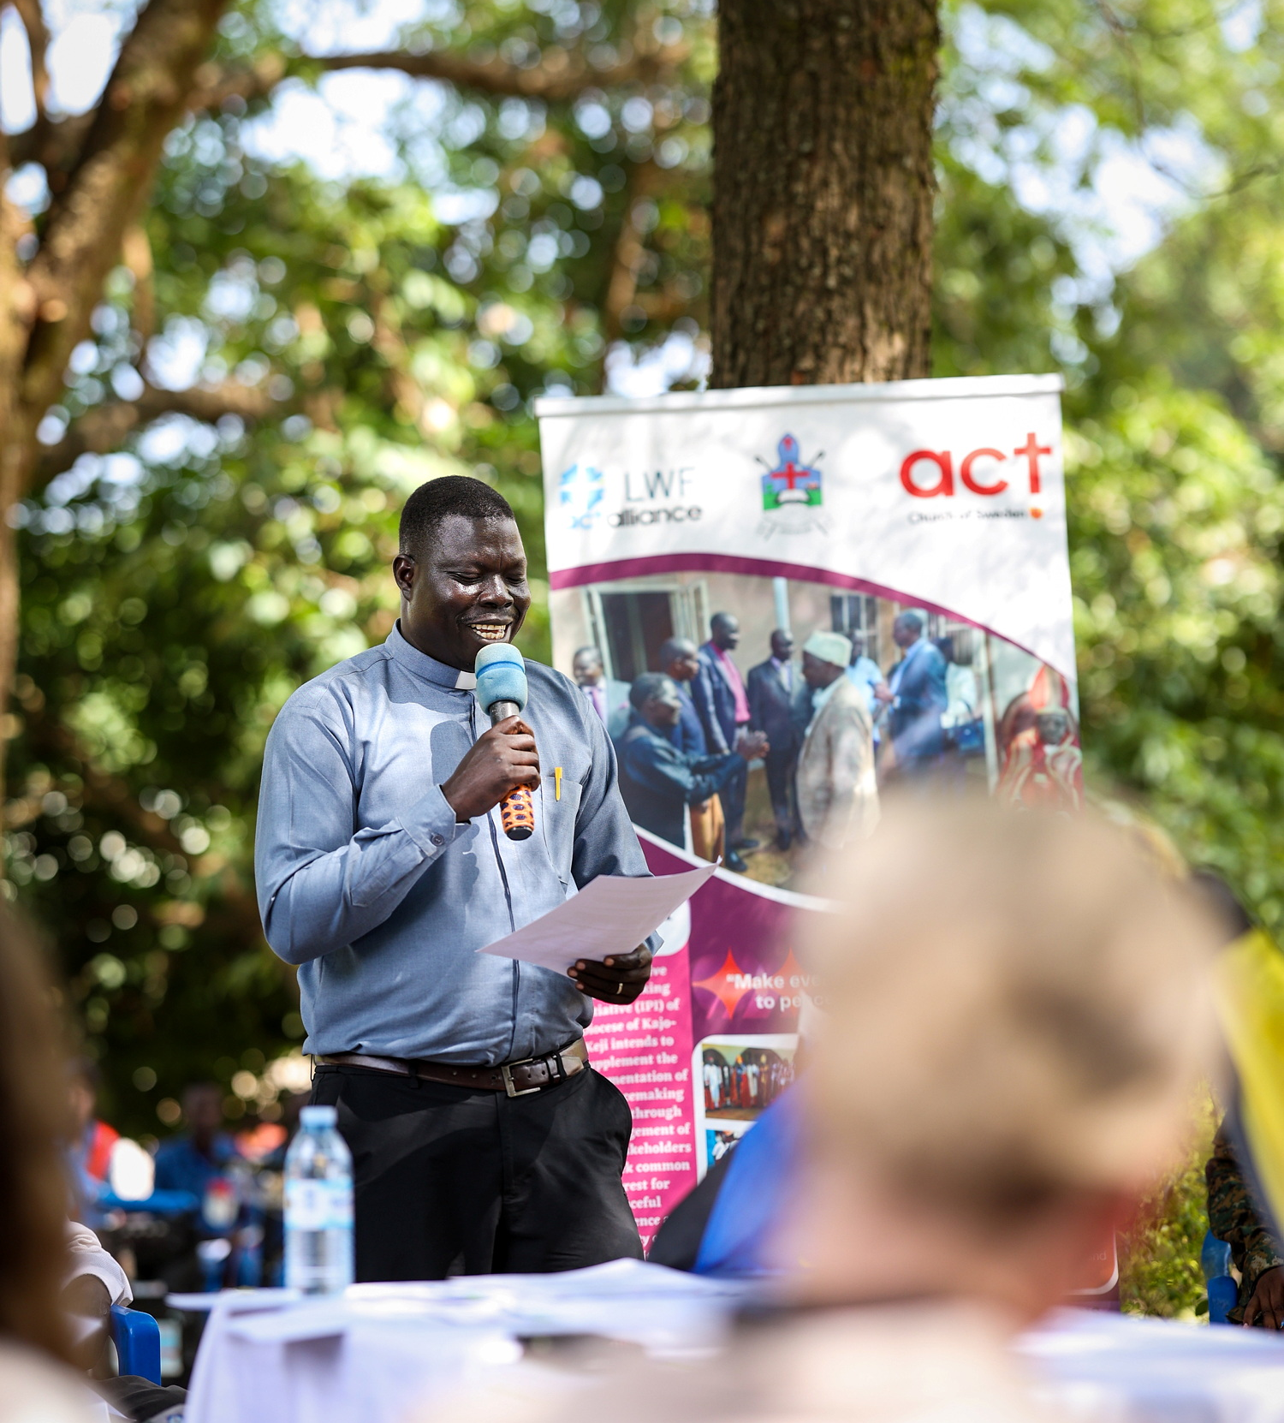
Uganda och Sydsudan
I Sudan och Sydsudan pågår några av världens mest våldsamma konflikter och miljontals människor är på flykt i regionen.
För att bidra till tryggare samhällen arbetar lokala kyrkor med konfliktförebyggande dialog och försoningsprocesser, både inom och mellan olika folkgrupper.
Notes:
Läs mer om Act Svenska kyrkans arbete i Sydsudan: Klimat och jämställdhetsarbete i konfliktens Sydsudan

Slide 17
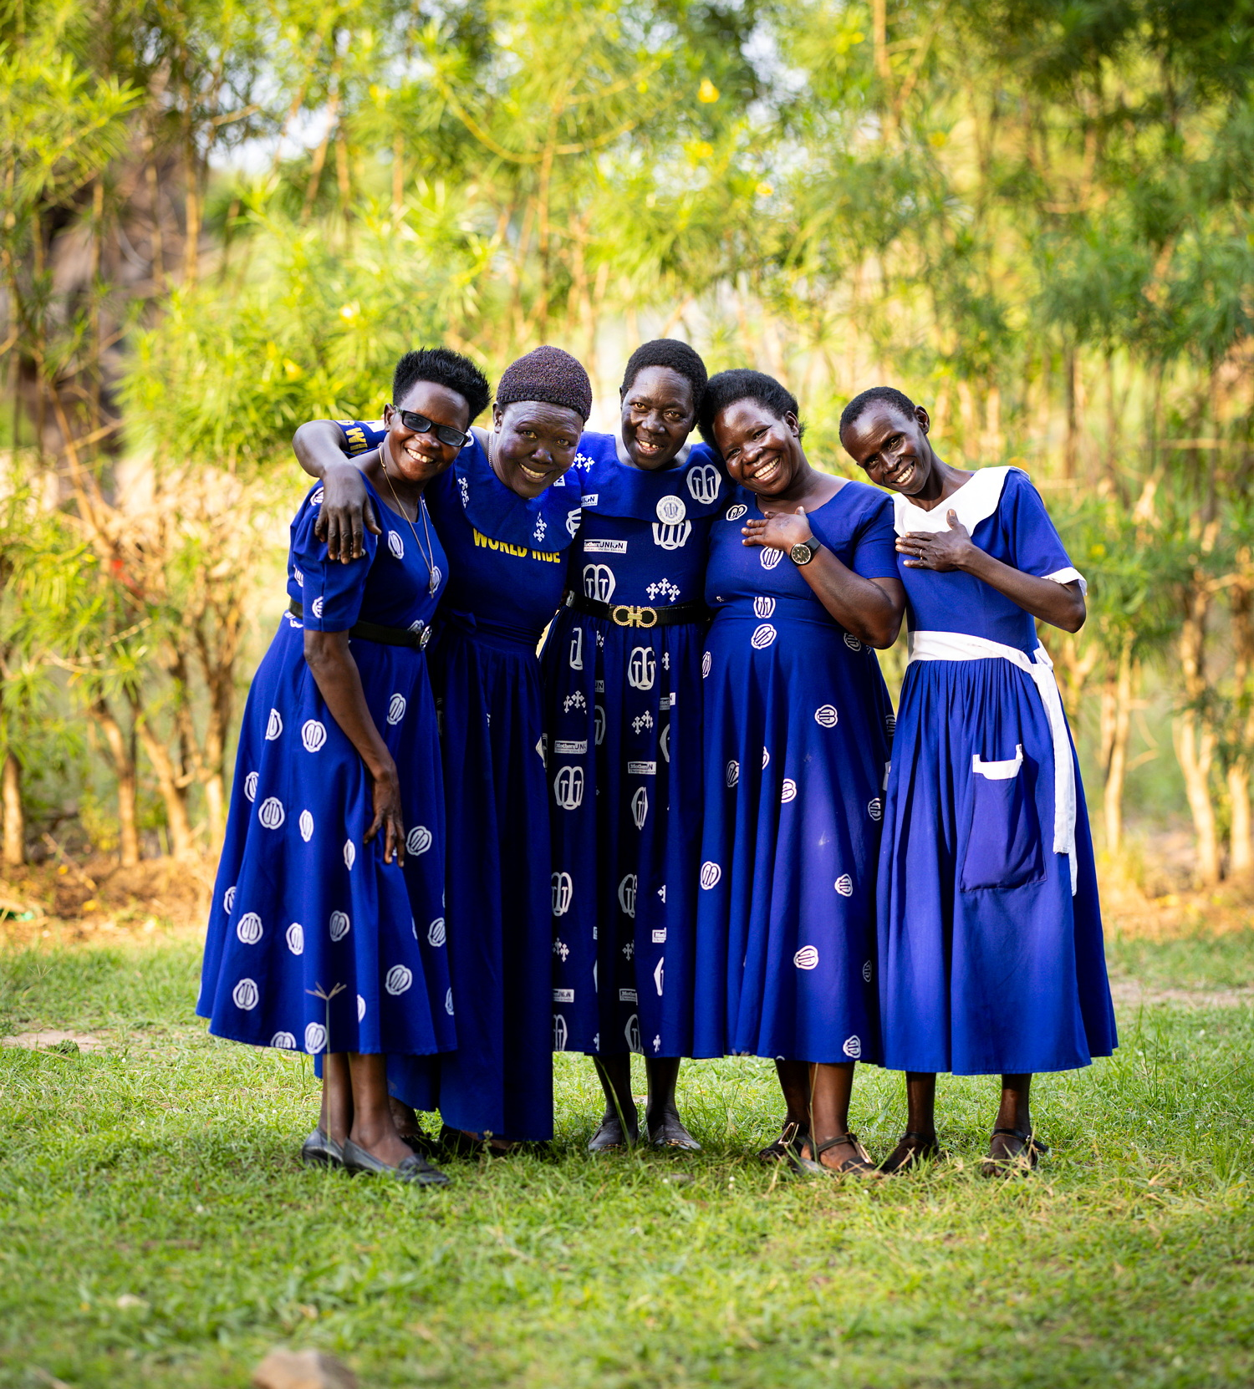
Så gör din gåva skillnad i Uganda
340 kronor räcker till en grundutbildning för en kvinna inom fredsgruppen Mothers Union på gränsen mellan Uganda och Sydsudan. Det ger henne verktygen att bidra till fred genom dialogmöten och samtalsstöd, både inom familjer och inom samhällen.
Notes:
På bilden: Kvinnogruppen Mothers Union arbetar på gränsen mellan Uganda och Sydsudan. Läs alla Julinsamlingens berättelser, du hittar dem på Act Svenska kyrkans blogg eller samlade som länkar från Julinsamlingens webbsida: Julinsamlingen - Julkampanj från Act Svenska kyrkan

Slide 18

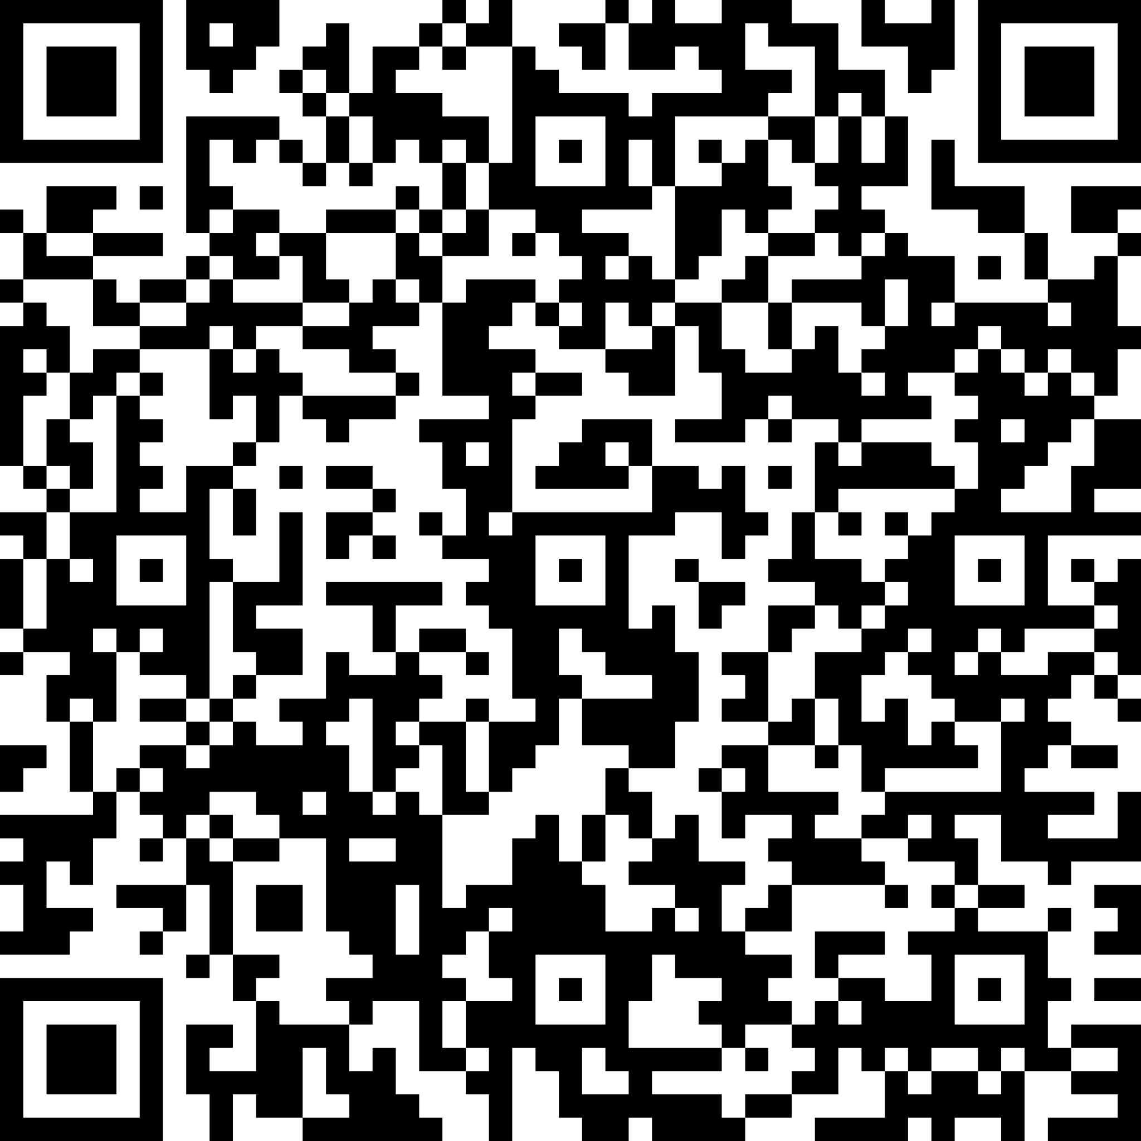

Tänd ett ljus för fred:
Skanna koden med din mobilkamera för att tända ett ljus.
Notes:
I Julinsamlingen ber vi om gåvor genom en gemensam digital ljuständning. Varje ljus kostar 50 kronor att tända. Den som tänt ett eller flera ljus får veta hur många ljus som tänts, och får chansen att dela ljuständningen till fler.

Slide 19
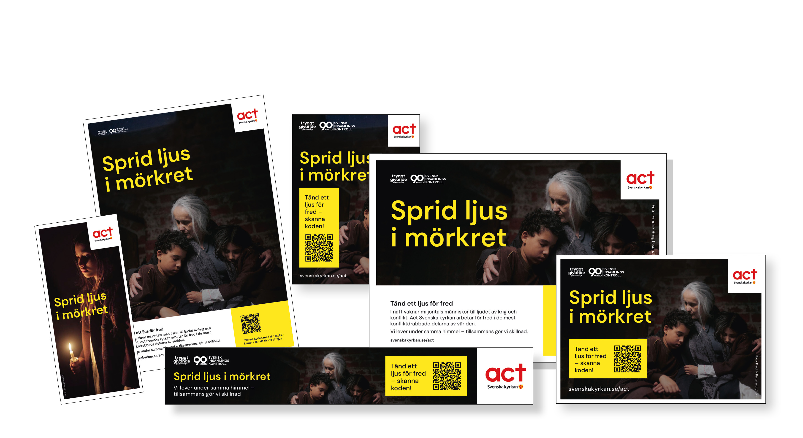
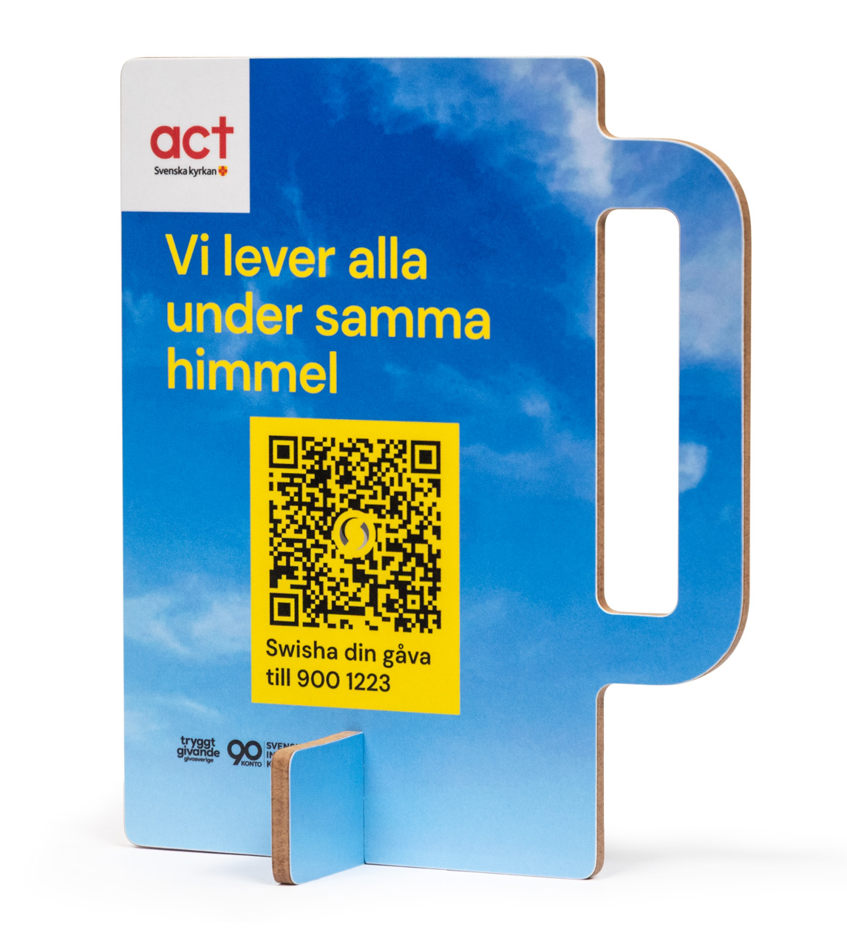
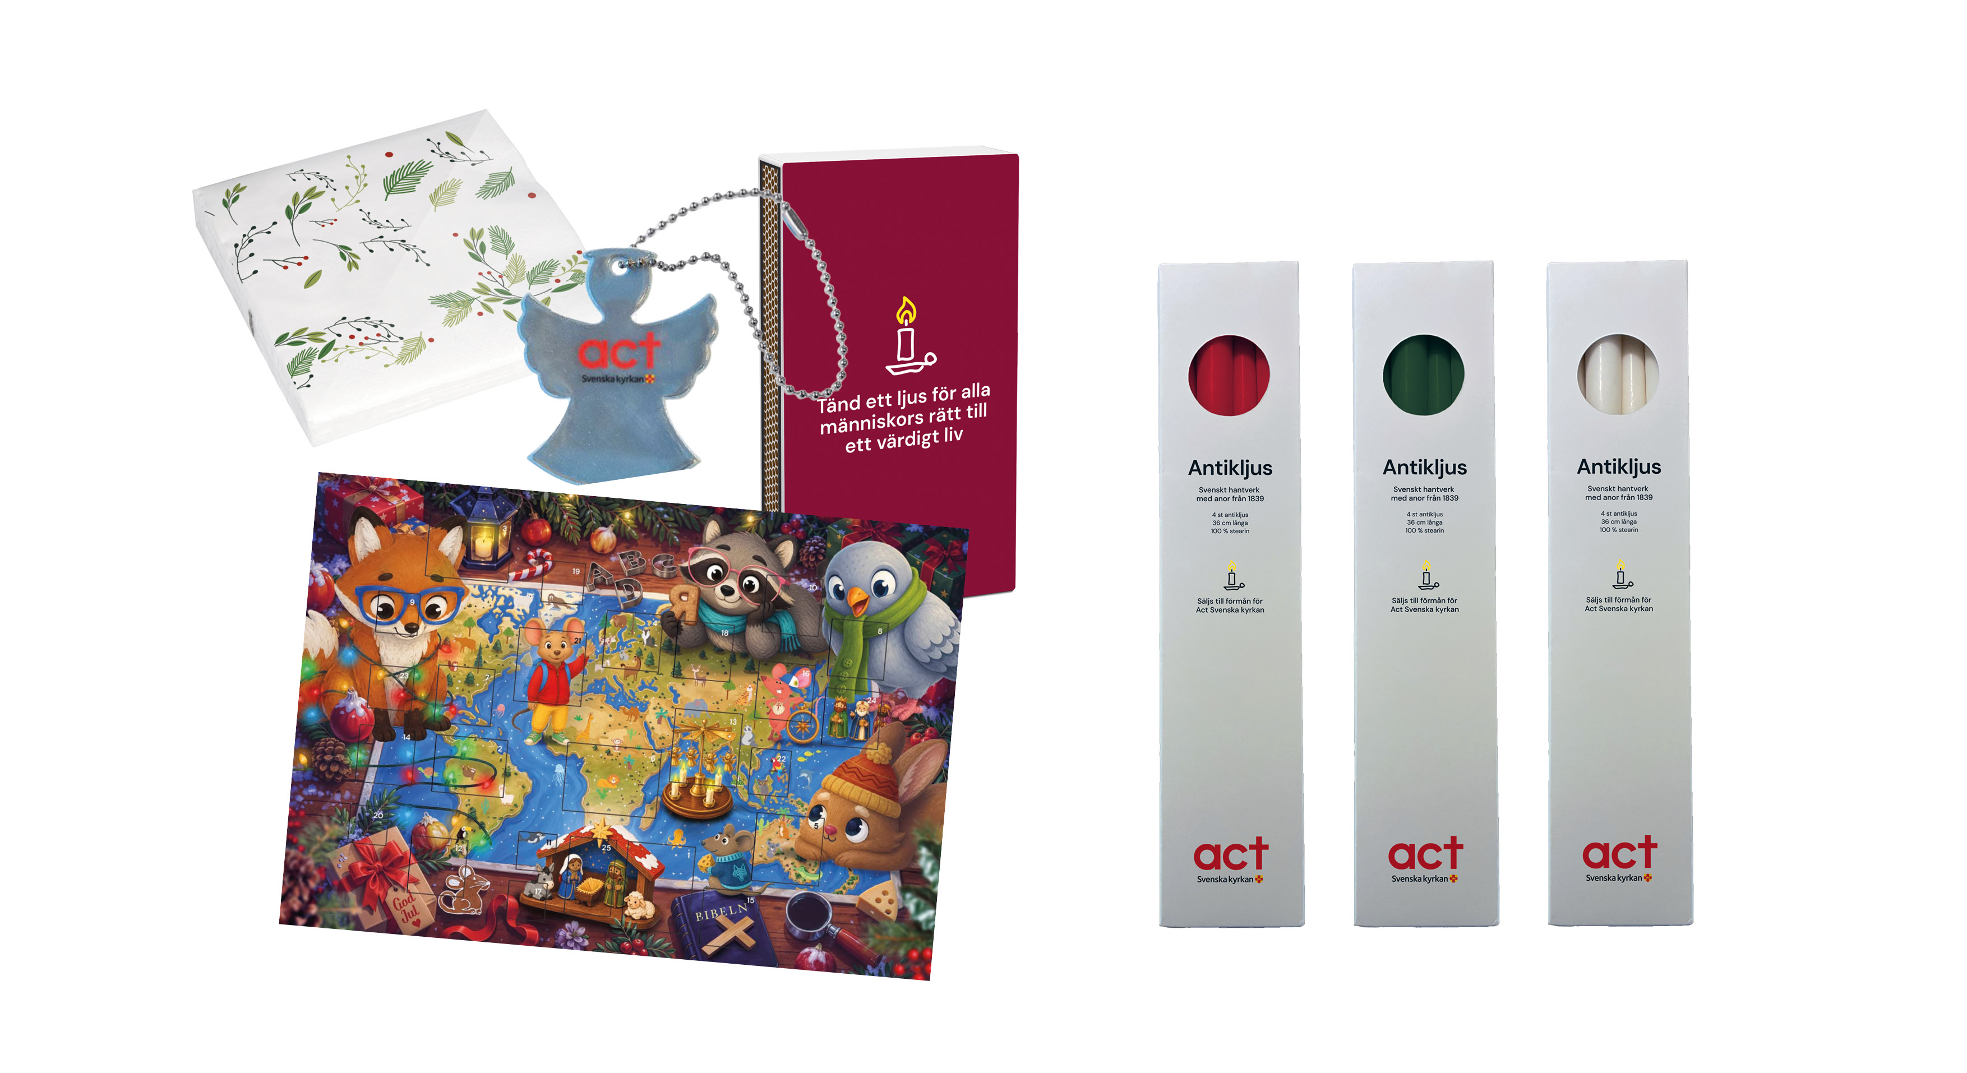

Kampanjmaterial
Materialet beställs i Svenska kyrkans webbshop senast 20 oktober för leverans innan kampanjstart.
Tänk på att församlingen behöver ge dig behörighet för att beställa betalmaterial.
Nya ljus från oktober 2026!
Notes:
Länk till Julinsamlingens material i Svenska kyrkans webbshop: Svenska kyrkans webbshop. Julinsamling 2026

Slide 20
Swishkod, affisch och skylt:
Församlingar kan gärna använda Swish vid aktiviteter.
Anställda kan skapa egna QR-koder för Swish via Kornet:
  Följ insamlingen med unika Swish-QR-koder
Anställda som är inloggade på Svenska kyrkans konto kan också skapa egna affischer och skyltar via Powerpoint:
  Öppna Powerpoint
  Klicka på Nytt
  Klicka på “Trossamfundet Svenska kyrkan”
  Klicka på Act Svenska kyrkan
  Välj mall och ladda ner

Slide 21
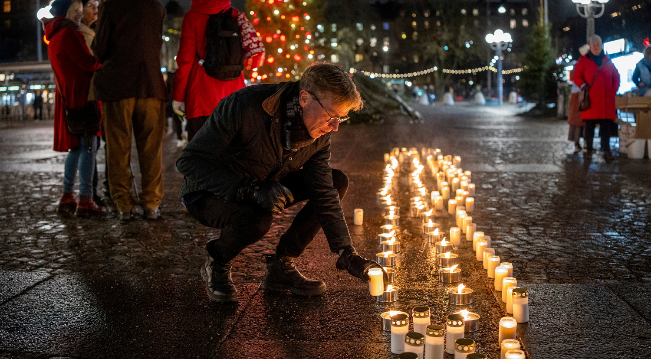
Ordna en lokal ljusmanifestation
Notes:
Fredsmanifestationer är ett förslag på passande aktivitet under Julinsamlingen. Välj ett tillfälle som passar i ditt sammanhang och skapa en manifestation tillsammans. Hitta gärna tillfällen att komma ut på en offentlig plats, för att nå fler än dem som kommer till kyrkan. Ljusmanifestation för fred

Slide 22
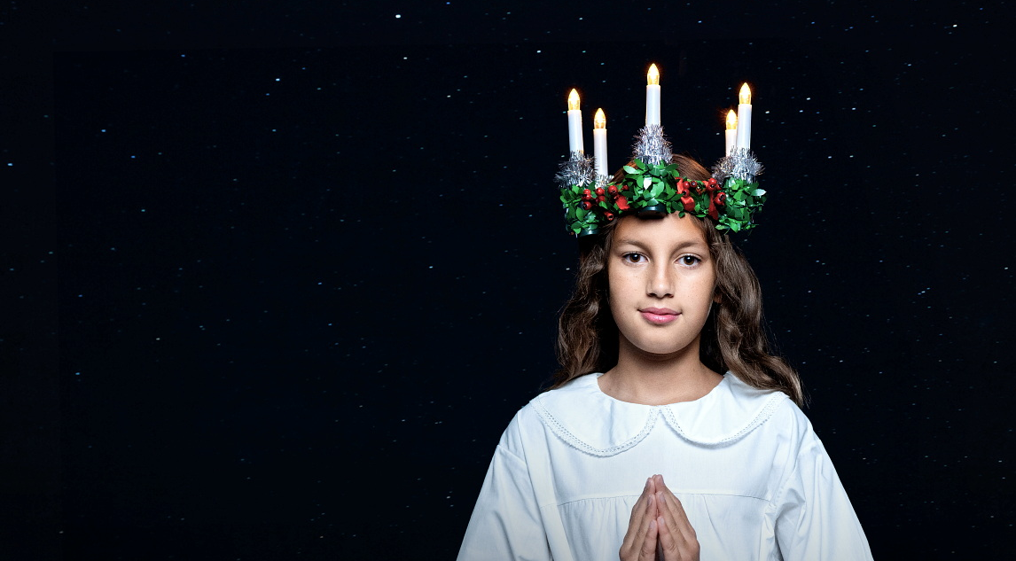
Ljusmanifestation vid luciafirande
Lucia kommer “med hälsning om julefrid”. Hon sprider ljus i mörkret genom sin kristna tro och sin omsorg om människor. Därför passar det fint att samla in pengar till Julinsamlingen med temat “Sprid ljus i mörkret” i samband med luciafirande.

Slide 23
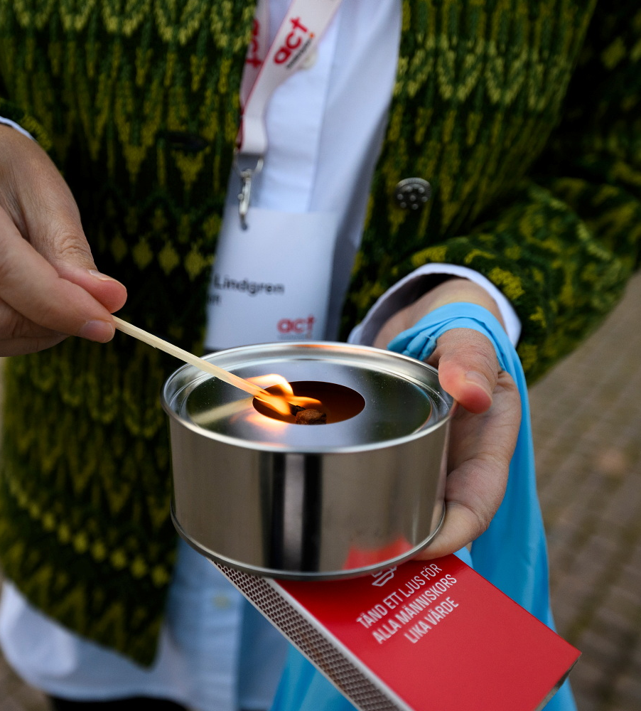
Material ljusmanifestation
Film från ljusmanifestation att dela i sociala medier: Julinsamlingen 2024 - Sprid ljus i mörkret
Sången Ljuset lyser i mörkret: Svenska kyrkans webbshop. Sånger från Göra skillnad 2022
Tal för ljusmanifestation att läsa upp under luciatåget, gudstjänsten eller manifestationen: Jul2426_Text_ljusmanifestation.pdf
Beställ hem bössor, foldrar och annat kampanjmaterial: Svenska kyrkans webbshop. Julinsamling 2026
Ordna ljus eller marschaller och planera hur ni ska tända och släcka säkert.
Notes:
Material och tips för att arrangera ljusmanifestation finns på Kornet och externwebben.
Direktlänk till Kornet: Julinsamlingen

Slide 24
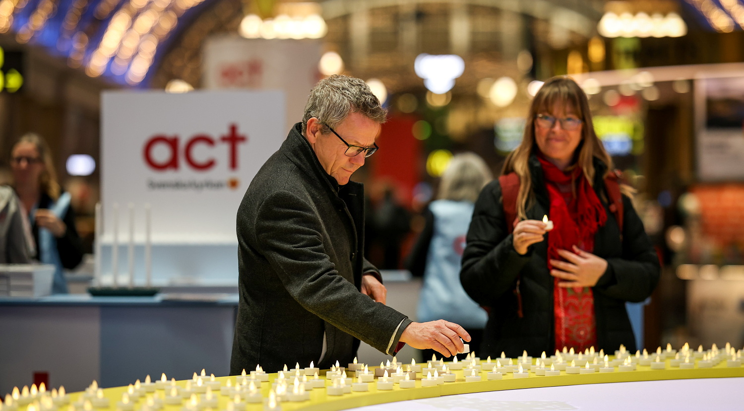
Global ljusmanifestation
lördag 5 december
Notes:
Lördag 5 december sker en ljusmanifestation på Stockholms central. Samtidigt kommer Act Svenska kyrkans lokala kontor i Amman, Kampala och Bogotá också att tända ljus för fred, vilket kommer att livesändas på storbildsskärm inne på centralstationen samt via Act Svenska kyrkans sociala medier. Mer information finns på Kornet några veckor innan eventet.

Slide 25
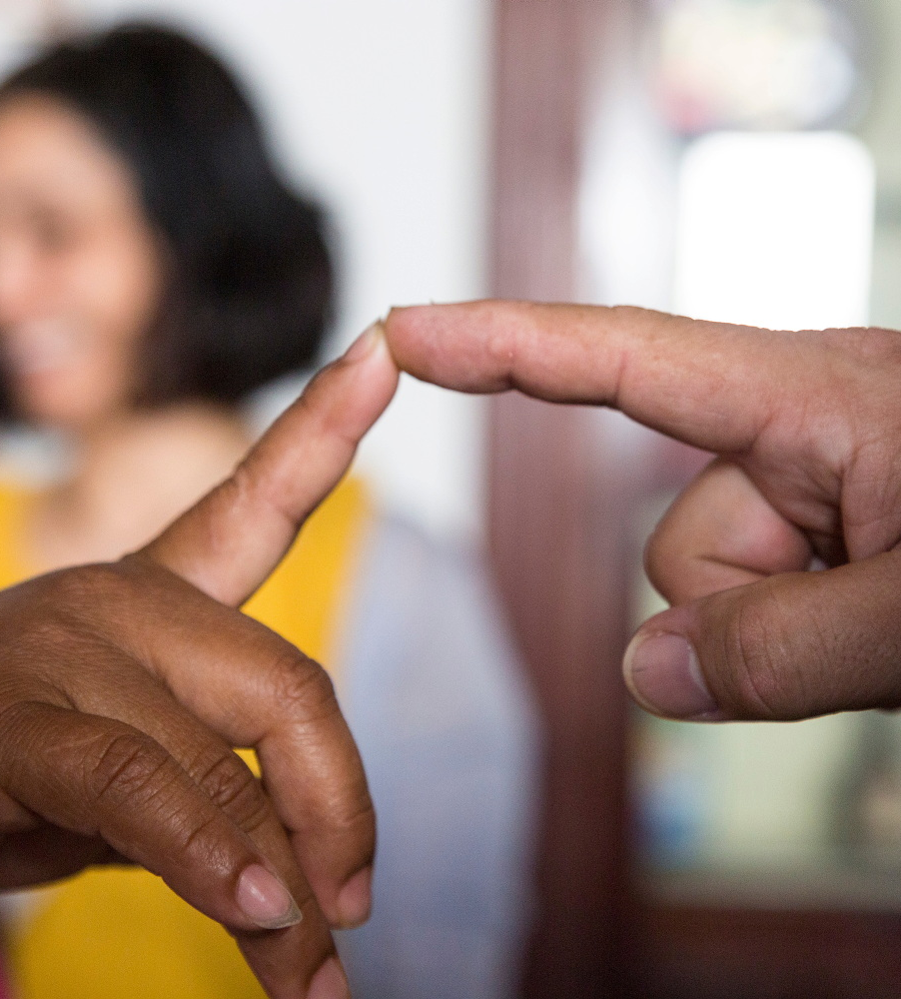
Fördjupningsmaterial
Act Svenska kyrkan arbetar tillsammans med lokala krafter över hela världen för att stärka mänskliga rättigheter, bygga tillit och gemenskap och uppnå hållbar fred.
Läs mer:
Fred och demokrati - fred, försoning och jämställdhet (svenskakyrkan.se)
Fördjupningsmaterial:
Svenska kyrkans webbshop. Fred och demokrati, barnmaterial
Svenska kyrkans webbshop. Fred och demokrati, Gudstjänstmaterial
Svenska kyrkans webbshop. Fred och demokrati, workshopmaterial
Notes:
Inom fokusområdet Fred och demokrati finns mycket material, bland annat fördjupning i form av barnmaterial, workshopmaterial och material till gudstjänst och andakt.

Slide 26
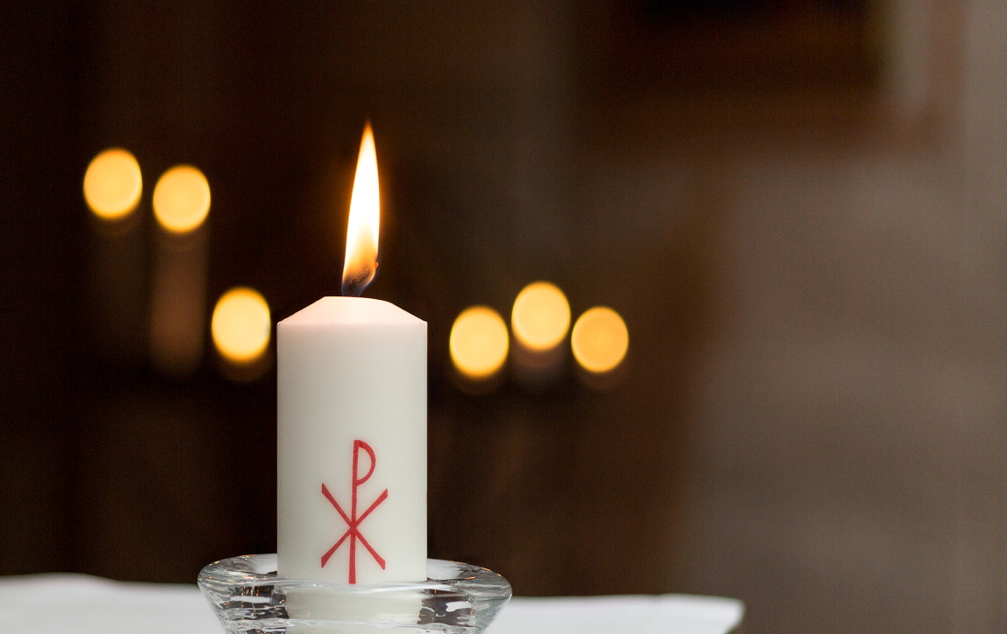
Kollektmaterial
I kollektmaterialet finns kollektvädjan till Julinsamlingen samt till Act Svenska kyrkans rikskollekter under kampanjperioden: 29/11, 20/12, 26/12 och 6/1.
Notes:
Kollektmaterialet finns på Julinsamlingens sida på Kornet och materialsidorna på externwebben. Vid varje rikskollekt delas även kollektvädjan via Svenska kyrkans webbplats om rikskollekter.

Slide 27
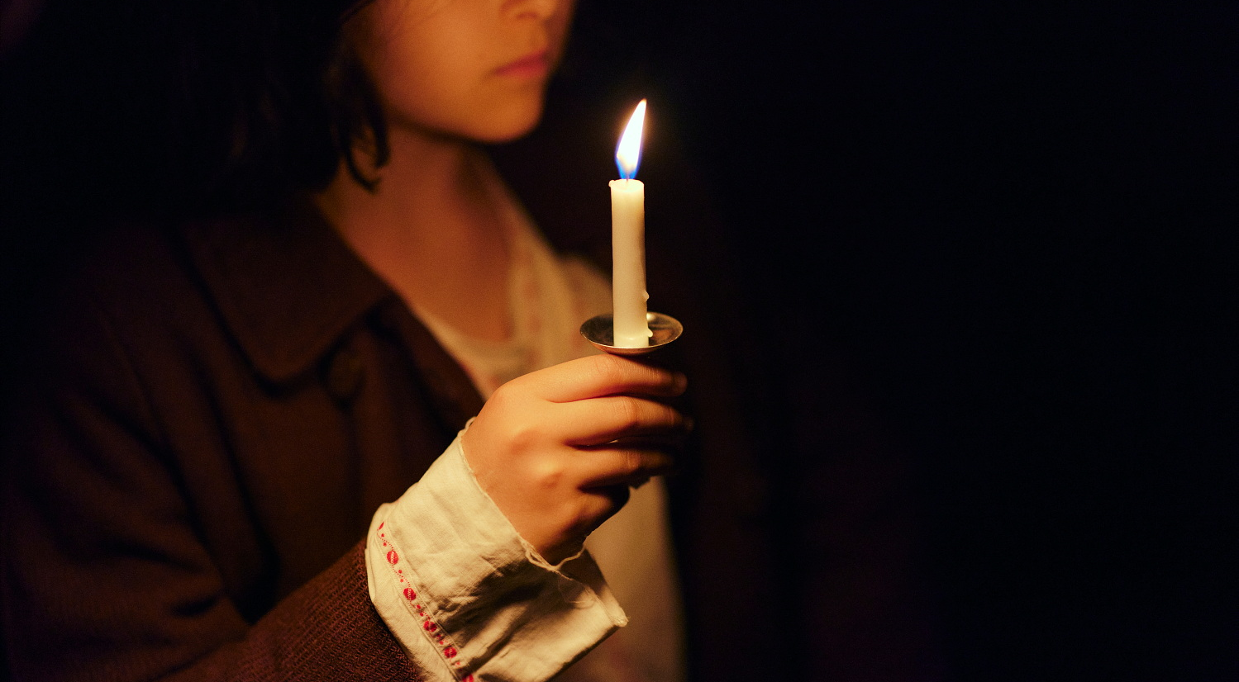
”Och ljuset lyser i mörkret. Och mörkret har inte övervunnit det”
Joh 1:5
Notes:
Tillsammans sprider vi ljuset som alltid lyser i mörkret. Läs gärna Julinsamlingens krönika av Erik Lysén där han kort reflekterar över den teologiska förankringen av kampanjens tema. Du hittar krönikan i kampanjtidningen. Inför kampanjstart publiceras den även på Act Svenska kyrkans blogg, länk finns på Julinsamlingens webbsida: Julinsamlingen - Julkampanj från Act Svenska kyrkan

Slide 28
Kampanjens viktiga datum
26/8 – Kampanjinformation skickas ut till samordnare och ombud
1/9 – Kampanjmaterial kan beställas i Svenska kyrkans webbshop
20/10 – Sista beställningsdag av kampanjmaterial för säkrad leverans till kampanjstart
29/11 – Rikskollekt och kampanjstart
5/12 – Global ljusmanifestation!
10/12 – Nobeldagen, Mänskliga rättigheternas dag
13/12 – Lucia = Sprid ljus!
20/12 – Rikskollekt
26/12 – Rikskollekt
6/1 – Rikskollekt och kampanjavslut
1/2 – Sista dag att registrera insamlingsresultat i Kollekt och betalsystemet (KOB)
4/2 – Insamlingsresultatet presenteras i Act Svenska kyrkans alla kanaler

Slide 29
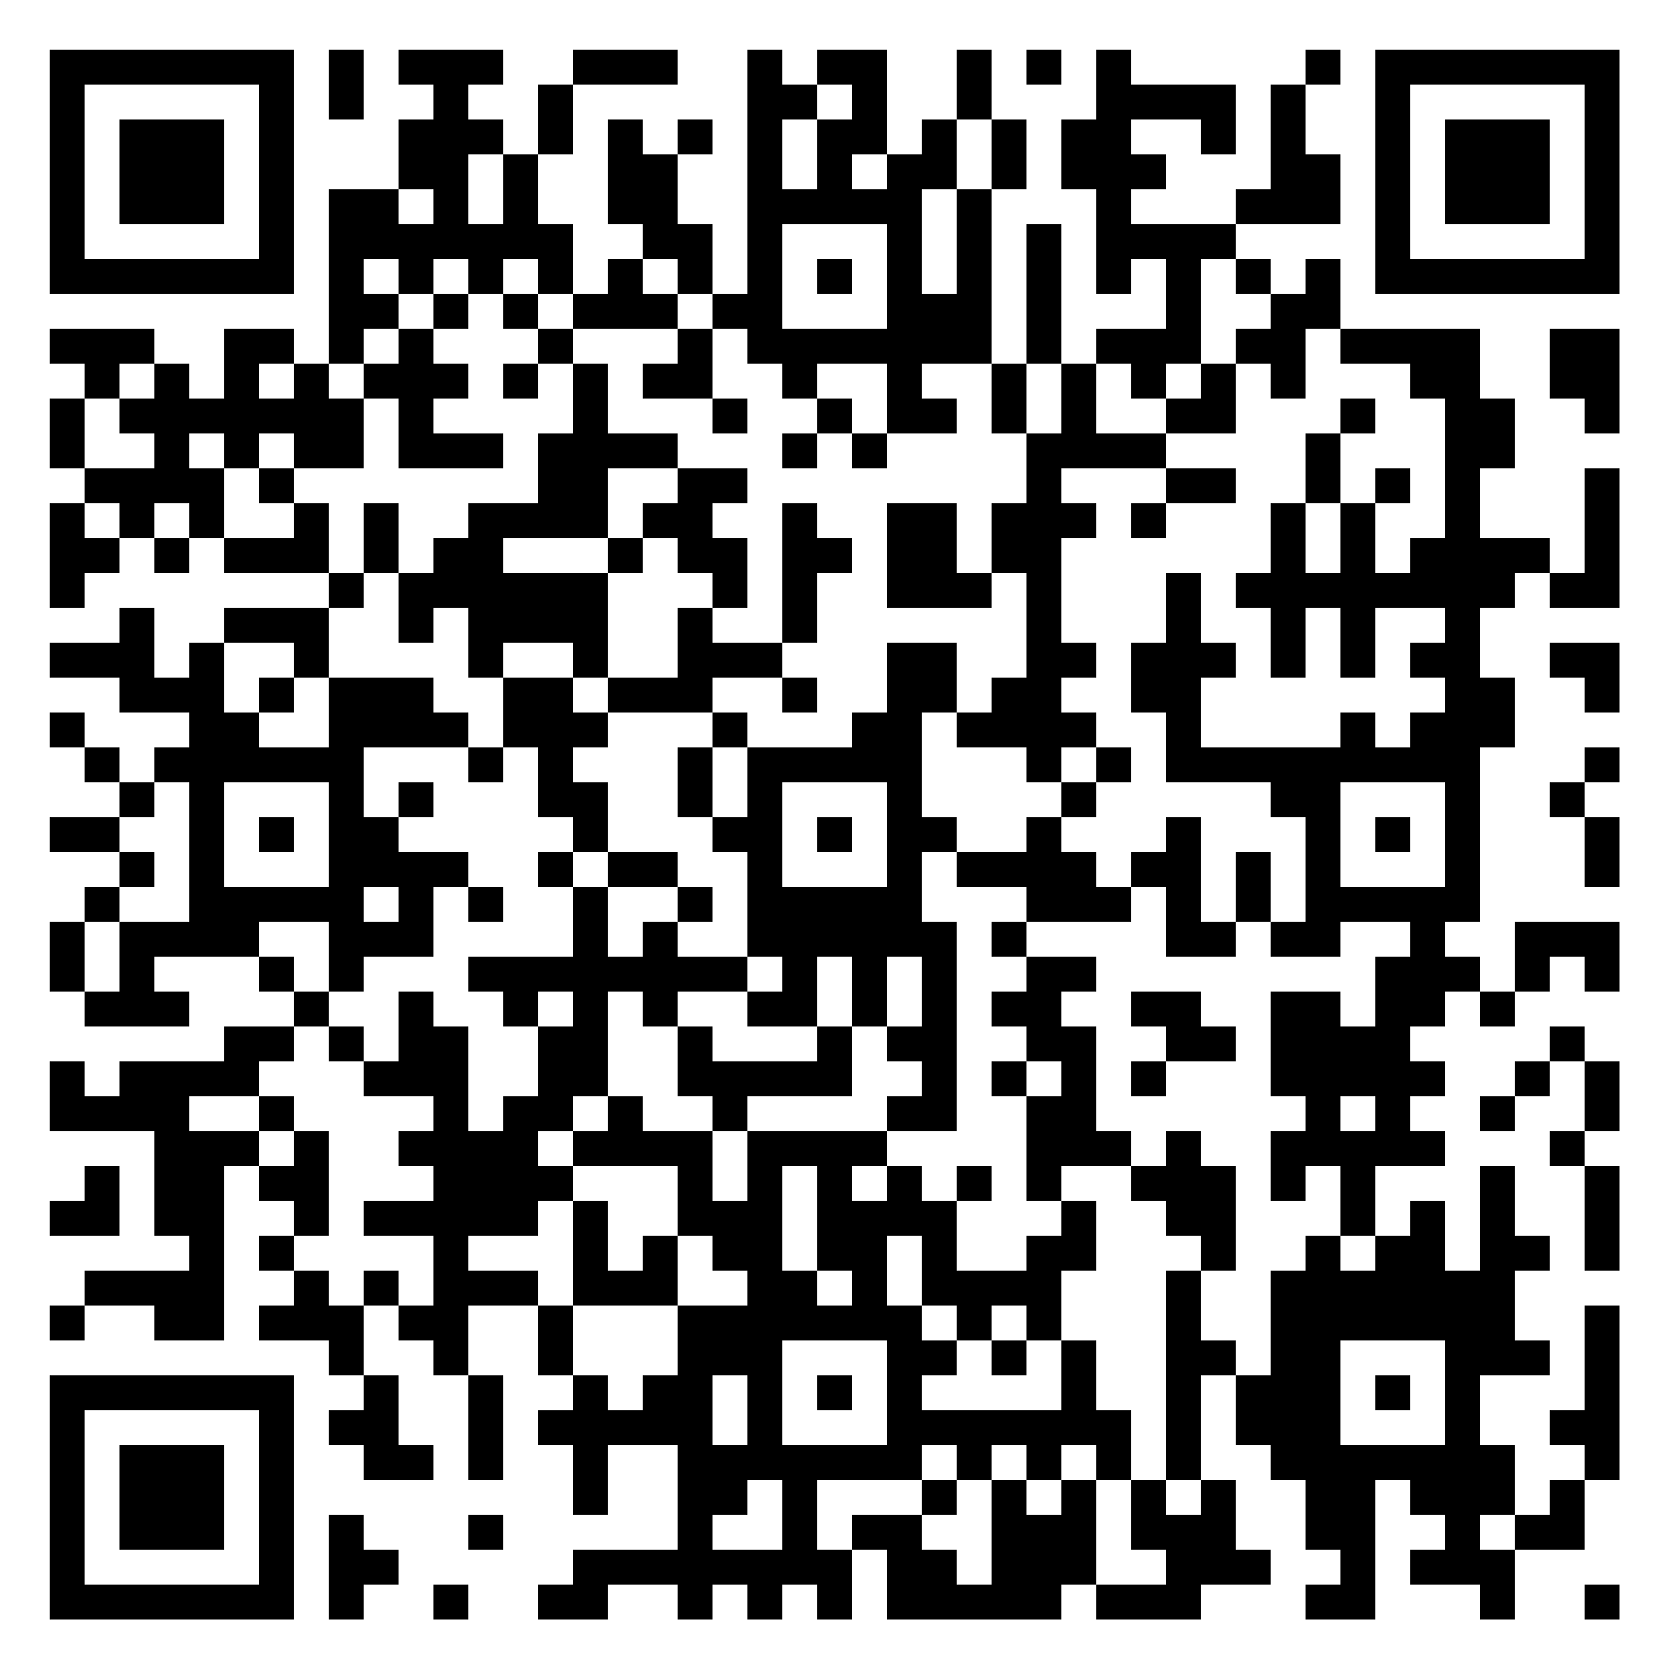
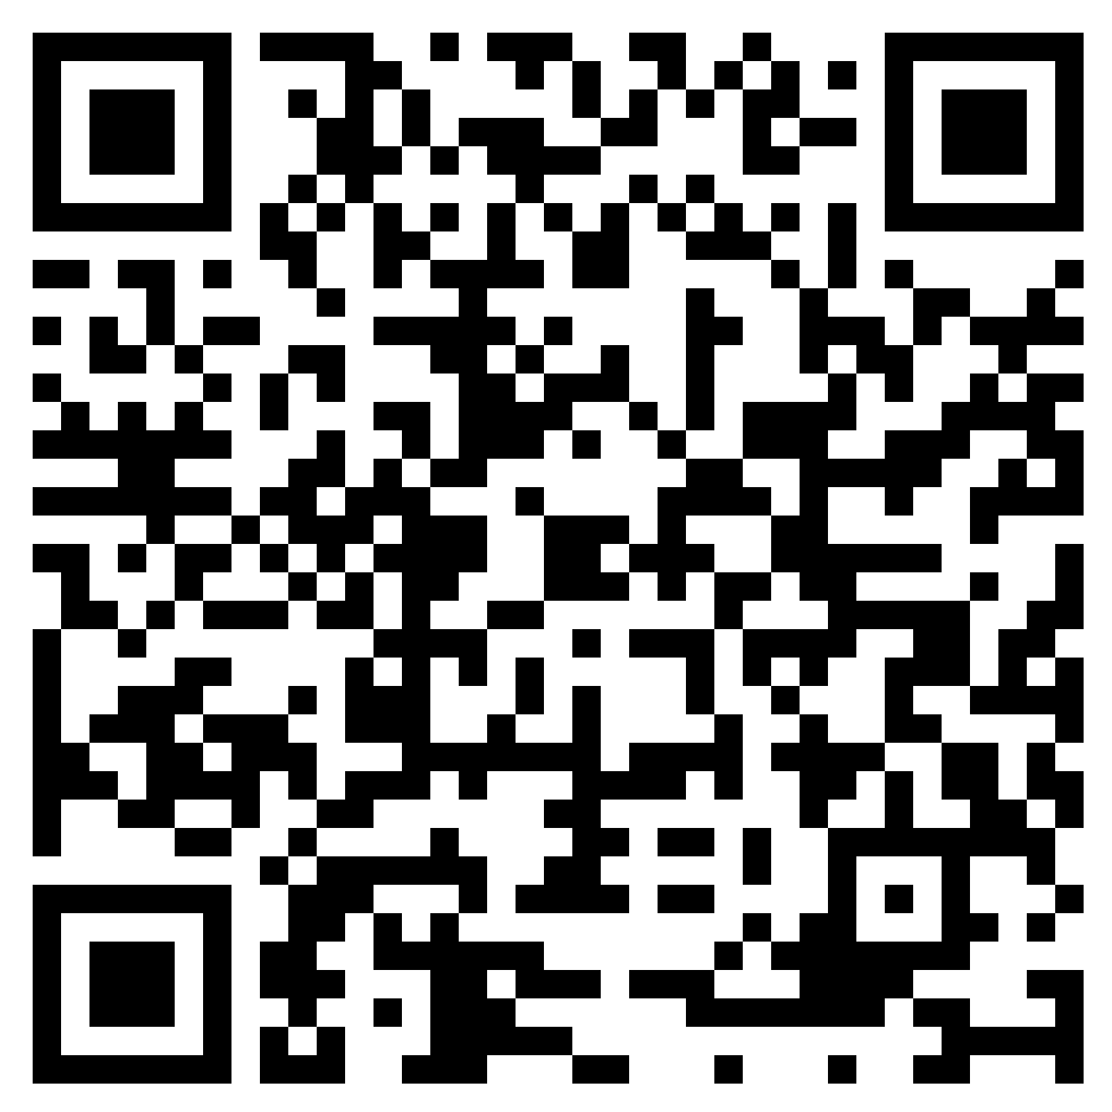
Här hittar du kampanjmaterial
Julinsamlingens materialsidor
på Act Svenska kyrkans webbplats.
Julinsamlingen på Kornet (för dig som är anställd i Svenska kyrkan).

Slide 30
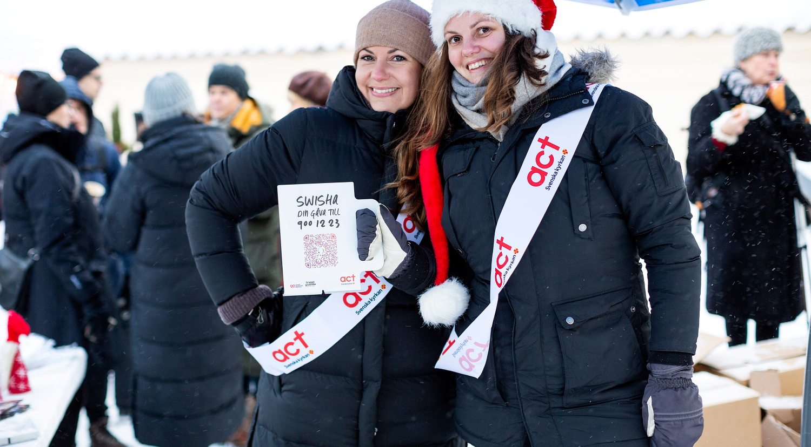
Lycka till!
Tillsammans gör
vi skillnad.

